Slide 1
VŠB - Technická univerzita Ostrava
Hornicko-geologická fakulta
Mapování 544-0113/03
Přednášející Ing. Václav Šafář, Ph.D.
Akademický rok 2019/2020 – zimní semestr,
ročník třetí, semestr 5. bakalářského studia

Slide 2
Přednáška 3
Předměty mapování a klasifikace předmětů mapování
Pevné body měřického podkladu, fyzicko-geografické prvky a jevy
Sociálně-ekonomické a technické prvky a jevy

Slide 3
Předměty mapování a klasifikace předmětů
mapování - dělení
Předměty ovlivňující kvalitu, rozsah, rychlost a hospodárnost řešení úkolů a úloh, které bude předpokládaný uživatel výsledků mapování používat
Předměty které jsou na základě stanovení účelu mapování dostatečně stále vzhledem k délce cyklu výroby a obnovy mapy
Předměty které lze dostatečně spolehlivě kartograficky vyjádřit v požadovaném měřítku výsledné mapy
Předměty které dovedeme vhodným postupem a vhodnou mapovací metodou nebo jejich kombinací hospodárně zmapovat

Slide 4
Předměty mapování a klasifikace předmětů
mapování – klasifikace předmětů mapování
Klasifikace mapování podle věcné struktury
Pevné body měřického podkladu – polohopisné body, výškopisné body, body geofyzikálních sítí
Fyzickogeografické prvky a jevy – terénní tvary, vodstvo ve všech formách, meteorologické a klimatické charakteristiky, půdy a geologickou strukturu zemské kůry a horninového podloží, geofyzikální charakteristiky, rostlinstvo a živočišstvo
Sociálněekonomické a technické prvky a jevy – sídla a obyvatelstvo, průmyslové, zemědělské, vojenské a sociálně-kulturní objekty a jevy, komunikace a spoje, politicko-administrativní, vlastnické a správní údaje, pojmenování nebo jiné označení předmětů mapování

Slide 5
Předměty mapování a klasifikace předmětů
mapování – klasifikace předmětů mapování
Klasifikace mapování podle forem výskytu a rozšíření
Předměty mapování bodového charakteru – prvky bodového charakteru bez směrové orientace a se směrovou orientací. Šoupě v. HUP
Předměty liniového charakteru – prvky mapování které podle různých aspektů oddělují nebo spojují různé (obvykle bodové) předměty mapování nebo jejich charakteristiky. Definice polohy bodů na linii, dostatečná četnost bodů na linii, Hausdorfova vzdálenost
Předměty plošného charakteru s omezeným rozšířením – lze je jasně a spolehlivě vymezit hranicí výskytu nebo vlastnictví. Vzhledem k měřítku mapování v mapových souborech jde o relativní entitu vázanou vždy na měřítko mapování a cenzy stanovené účelem mapování
Předměty a jevy se spojitým výskytem v mapovaném území – rozložení těchto prvků lze vyjádřit spojitou funkcí dvou proměnných nebo dostatečně hustou maticí diskrétních hodnot. Hodnoty se mění plynule. Nadmořské výšky terénních tvarů, intenzita magnetického pole Země, hodnoty radiace na povrchu terénu, hodnoty tíže

Slide 6
Předměty mapování a klasifikace předmětů
mapování – klasifikace předmětů mapování
Klasifikace mapování podle časové stálosti
Předměty mapování stálé – nemění se v základních charakteristikách v odbě od vlastního mapování do možného začátku využívání výsledku mapování Sídla, komunikace, geofyzikální a geologické charakteristiky území, …
Předměty periodicky se měnící – sledujeme pravidelnou proměnnost, ve statistickém slova smyslu jde ale o vlastnost stálou, do výsledné mapy se zobrazuje výsledek statistického dlouhodobého pozorování nebo měření. Denní nebo sezónní pohyb obyvatelstva, opakování teplotních stavů, denní proměnnost (například mapa hluku – den v. noc)
Předměty proměnlivé – pomalu proměnlivé předměty mapování - rostlinný kryt polí, rychle proměnlivé předpovědní mapy počasí, mapy aktuální dopravní situace.

Slide 7
Předměty mapování a klasifikace předmětů
mapování – klasifikace předmětů mapování
Klasifikace mapování podle časové stálosti
Předměty mapování stálé – nemění se v základních charakteristikách v odbě od vlastního mapování do možného začátku využívání výsledku mapování Sídla, komunikace, geofyzikální a geologické charakteristiky území, …
Předměty periodicky se měnící – sledujeme pravidelnou proměnnost, ve statistickém slova smyslu jde ale o vlastnost stálou, do výsledné mapy se zobrazuje výsledek statistického dlouhodobého pozorování nebo měření. Denní nebo sezónní pohyb obyvatelstva, opakování teplotních stavů, denní proměnnost (například mapa hluku – den v. noc)
Předměty proměnlivé – pomalu proměnlivé předměty mapování - rostlinný kryt polí, rychle proměnlivé předpovědní mapy počasí, mapy aktuální dopravní situace.

Slide 8
Předměty mapování a klasifikace předmětů
mapování – klasifikace předmětů mapování
Klasifikace mapování podle spolehlivosti přirozené stabilizace
Klasifikace si všímá přirozené prostorové určenosti či určitelnosti charakteristik mapování. Z tohoto hlediska mapování existují v jednom mapovém díle obvykle mezi předměty značné rozdíly (různá přesnost mapovaných prvků v ZABAGED)
Předměty s dostatečnou přirozenou stabilizací – přesnost přirozené stabilizace je vůči účelu a přesnosti mapování vyšší než je požadovaná přesnost vlastního mapování, v analogové formě výsledků mapování je do značné míry závislá na měřítku mapování (dům, plot, okraj chodníku, šoupě, …)
Předměty s nedostatečnou přirozenou stabilizací – přesnost přirozené stabilizace je vůči účelu a přesnosti mapování vyšší než je požadovaná přesnost vlastního mapování, jsou to předměty u nichž má-li být dodržena stanovená přesnost mapování, musí být u takových předmětů zajištěna dostatečné stabilizace v reálném terénu (vlastnické hranice, vztažné body geofyzikálních sítí …)

Slide 9
Předměty mapování a klasifikace předmětů
mapování – klasifikace předmětů mapování
Klasifikace mapování podle výraznosti přirozené signalizace
Výraznost přirozené signalizace prvků a jevů našeho reálného světa (vzhledem k účelu a přesnosti mapování) silně ovlivňuje volbu výběru metody mapování
Předměty s výraznou přirozenou signalizací – dovedeme je zvolenou mapovací metodou spolehlivě identifikovat i bez přímé účasti mapéra v terénu (dům, komunikace, obvod lesa, vodoteče na leteckém snímků nebo v datech laserového mračna)
Předměty s nevýraznou přirozenou signalizací – tyto předměty lze spolehlivě identifikovat pouze přímou vizitací mapéra v terénu, jejich identifikace, pointace, interpretace a lokalizace je z datového zdroje nespolehlivá (čísla popisná v. streetview, průběh vlastnických hranic)
Předměty bez přirozené signalizace – předměty a jevy u kterých nepostačí ani přítomnost mapéra v terénu a je nutné provést speciální šetření (informace o vlastnostech a charakteristikách vedení – energetického, plynovodního, atd…)

Slide 10
Předměty mapování a klasifikace předmětů
mapování – klasifikace předmětů mapování
Klasifikace mapování podle druhu a stupně závislosti
Mezi předměty mapování existují velmi složité závislosti, od těch nejtěsnějších tedy příčinných (kauzálních) závislostí, přes závislost mezi předměty mapování pouze vnější a nepodstatnou až po závislost volnou (korelační).
Předměty relativně nezávislé – takové, které neztrácejí smysl vynecháme-li kterýkoliv jiný předmět mapování (například když ve výkresu DTM nezobrazíme prvky podrobného bodového pole bude samotný obraz DTM čitelný a interpretovatelný a to přestože z údajů o těchto polích vychází obsah všech mapovaných předmětů)
Předměty závislé – takové předměty, které by samo o sobě postrádaly jakýkoliv smysl, závislost nemusí být oboustranná, obvykle ovlivňuje výběr předmětů mapování neboť je v silné vazbě na jeho cenu (most na silnici, jez na řece, sloupy na lanovce, …)

Slide 11
Pevné body měřického podkladu
Pevné body měřického podkladu tvoří výchozí geometrickou kostru každého mapování. Poloha a výška těchto bodů je dána číselně v souřadnicemi souřadného systému v kterých mapování provádíme. Tyto body jsou výrazně vyšší přesnosti než podrobné body mapování, které z těchto bodů vychází.
Pevné body polohopisné – Česká státní trigonometrická síť (ČSTS)
Pevné body výškopisné – Česká státní nivelační síť (ČSNS) a zvláštní nivelační siť (ZNS)
Body opěrné gravimetrické sítě – Česká gravimetrická síť (ČGS).
Body dalších geofyzikálních sítí – Základní geodynamické sítě ČR (ZGS)
https://www.cuzk.cz/Urady/Zememericky-urad/Dalsi-informace/Geodeticke-zaklady-na-uzemi-CR/Informace-o-geodetickych-zakladech-(1)/Informace-o-geodetickych-zakladech.aspx

Slide 12
Fyzicko-geografické prvky a jevy
Souhrnným názvem fyzicko-geografické prvky a jevy označujeme z pohledu mapování všechny přírodní složky našeho prostředí reálného světa.
Terénní tvary
Dělení na tvary vyvýšené (vyvýšeniny) a tvary vhloubené (sníženiny)
Dělení obou výše uvedených na tvary přirozené a umělé
Dělení podle polohy a umístění na tvary na vrcholu vyvýšeniny, na ubočí a v údolí

Slide 13
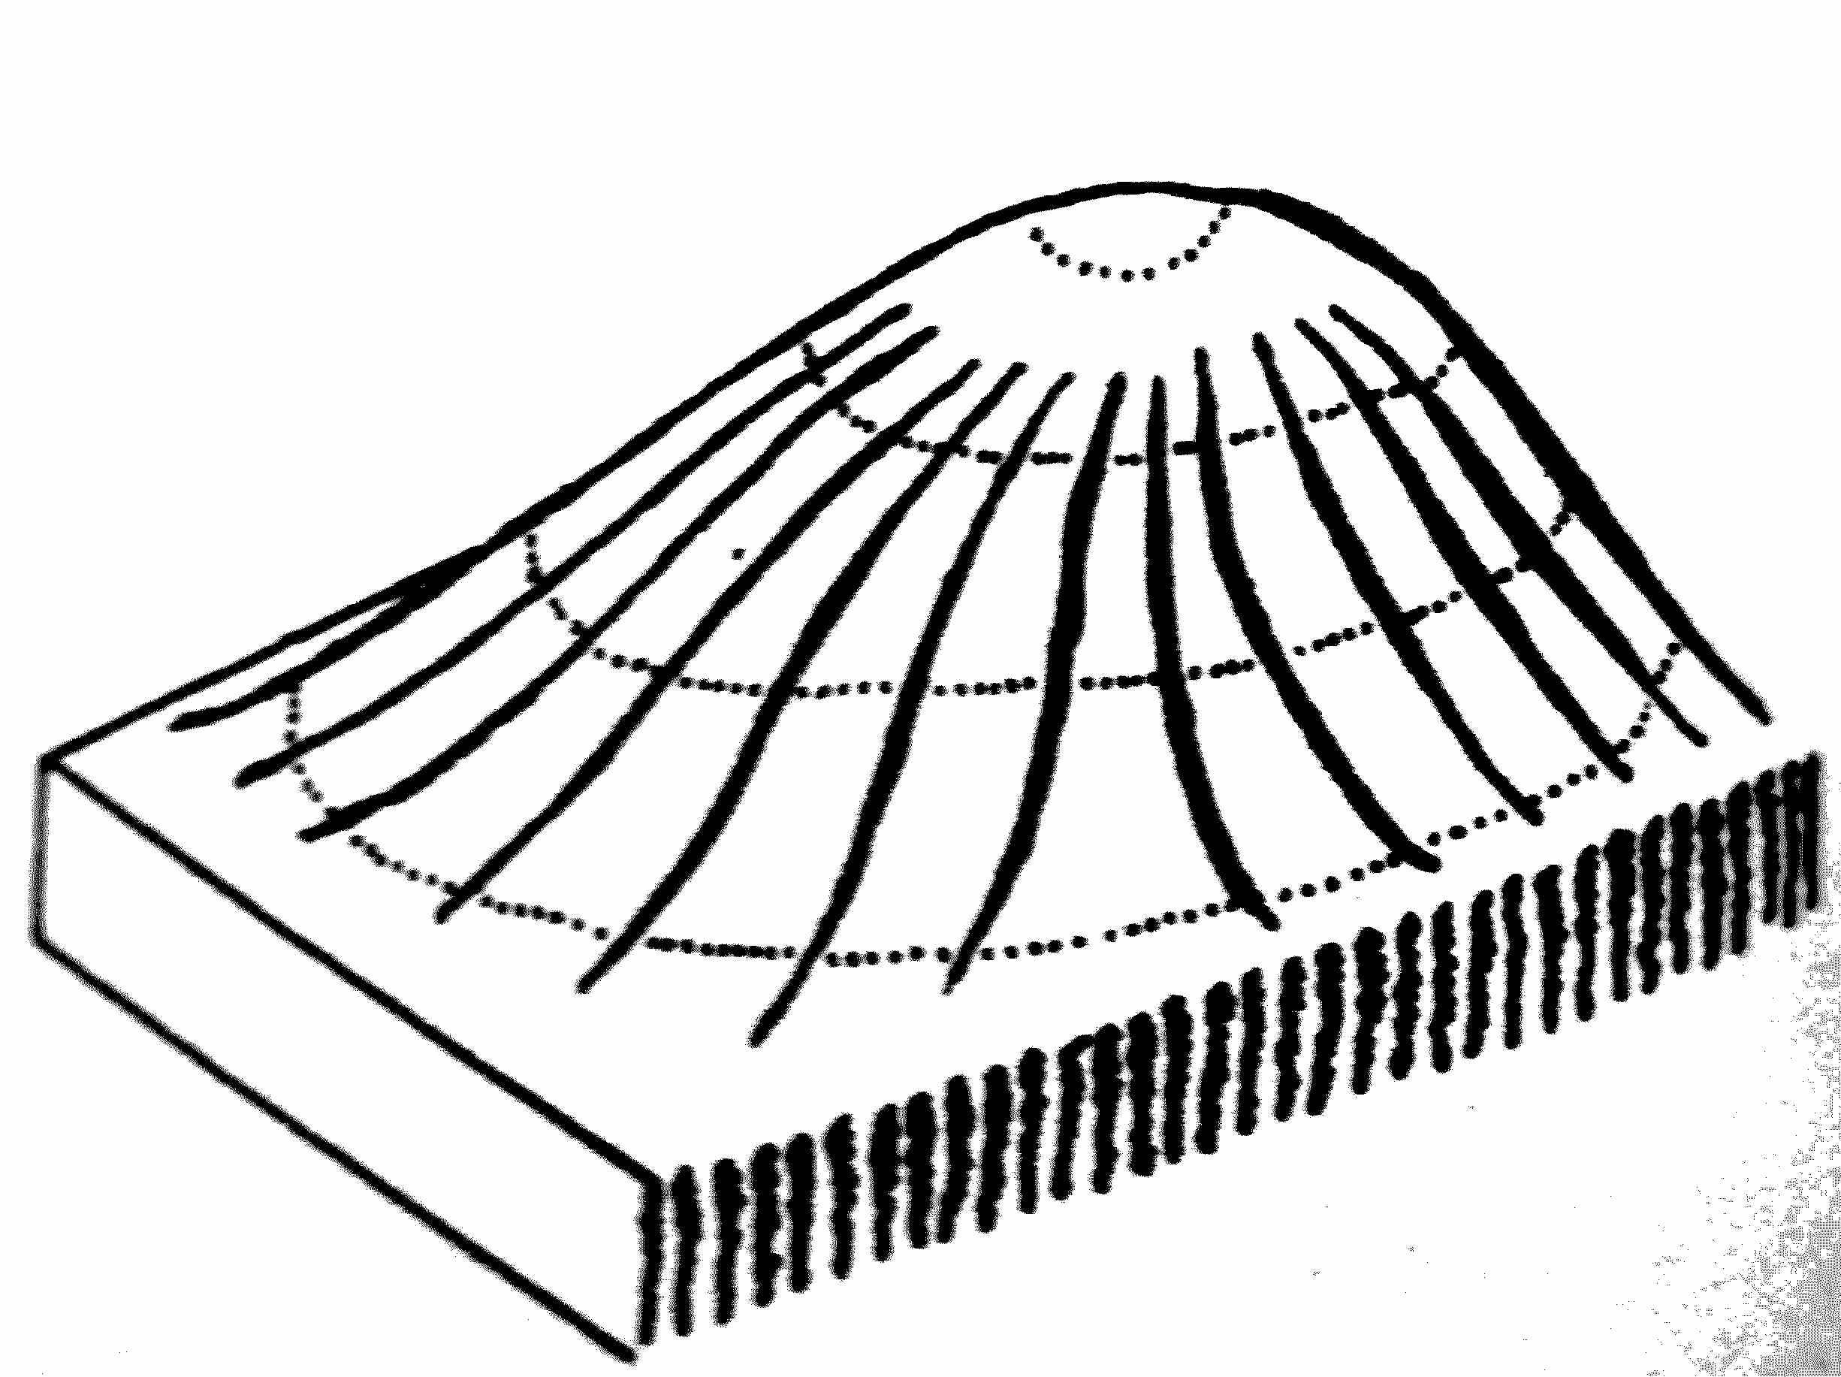
Fyzicko-geografické prvky a jevy
Terénní tvary vyvýšené
Kupa

Slide 14
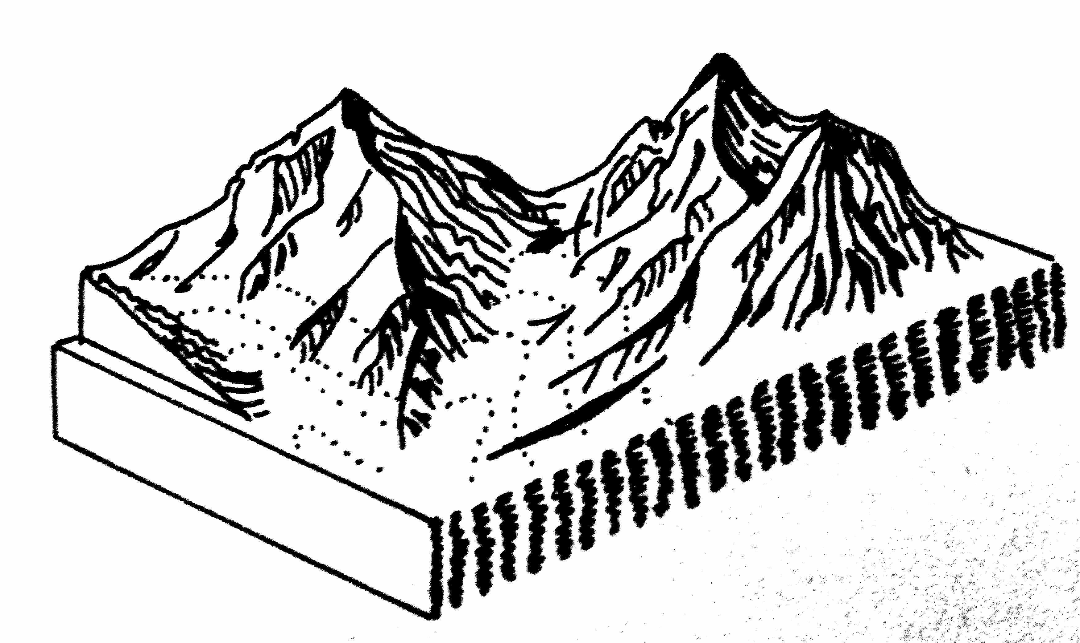
Fyzicko-geografické prvky a jevy
Terénní tvary vyvýšené
Štít

Slide 15
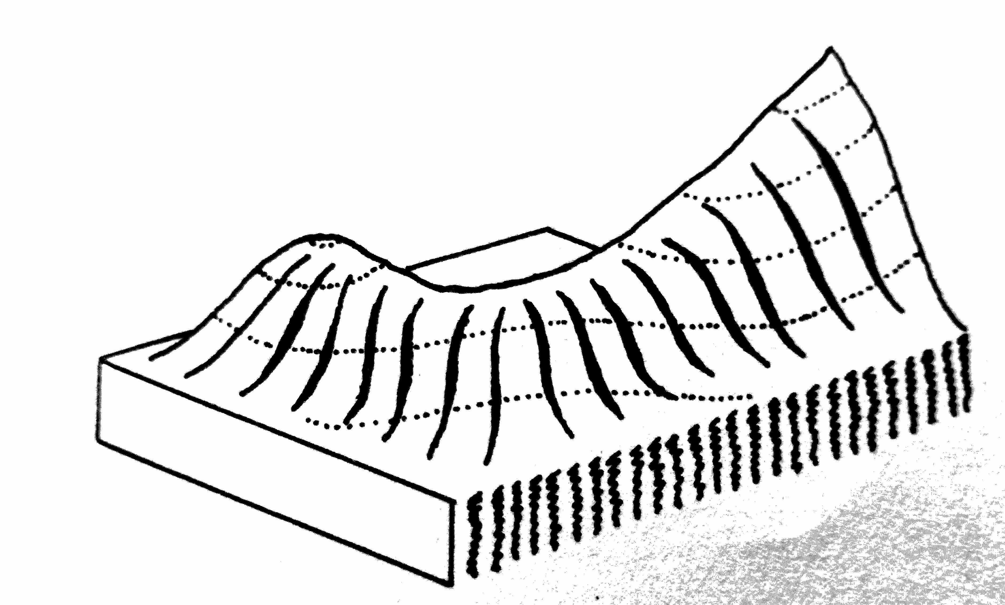
Fyzicko-geografické prvky a jevy
Terénní tvary vyvýšené
Svahová kupa

Slide 16
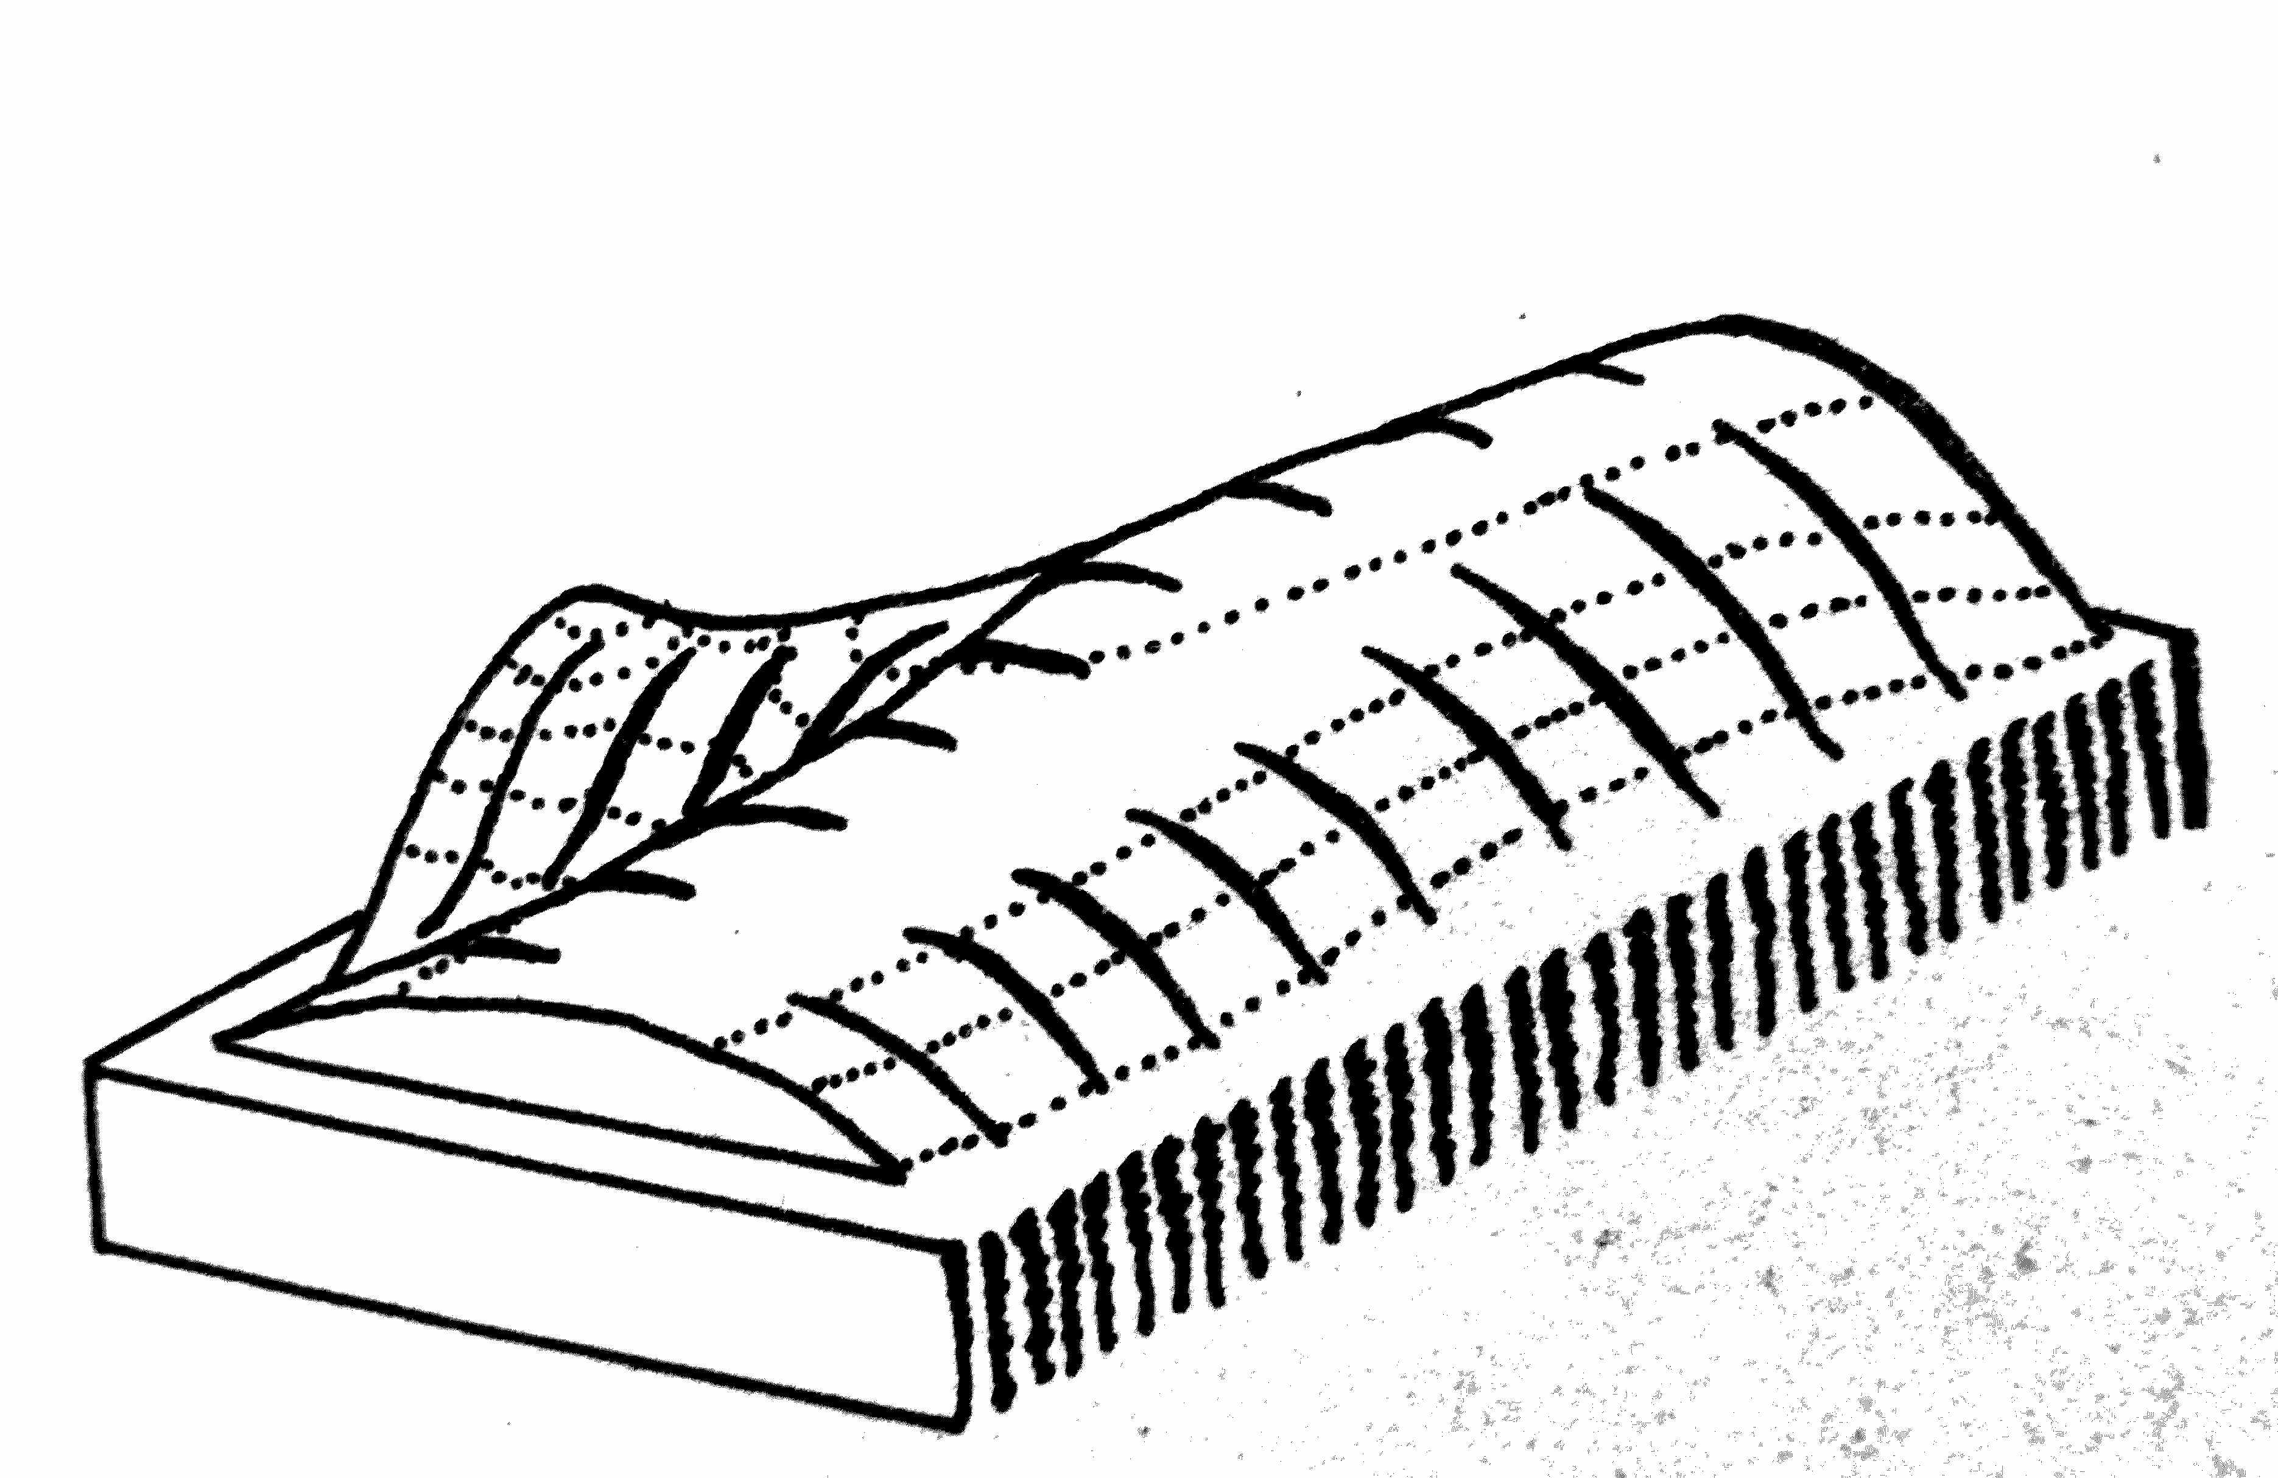
Fyzicko-geografické prvky a jevy
Terénní tvary vyvýšené
Vrcholový hřbet klenutý

Slide 17
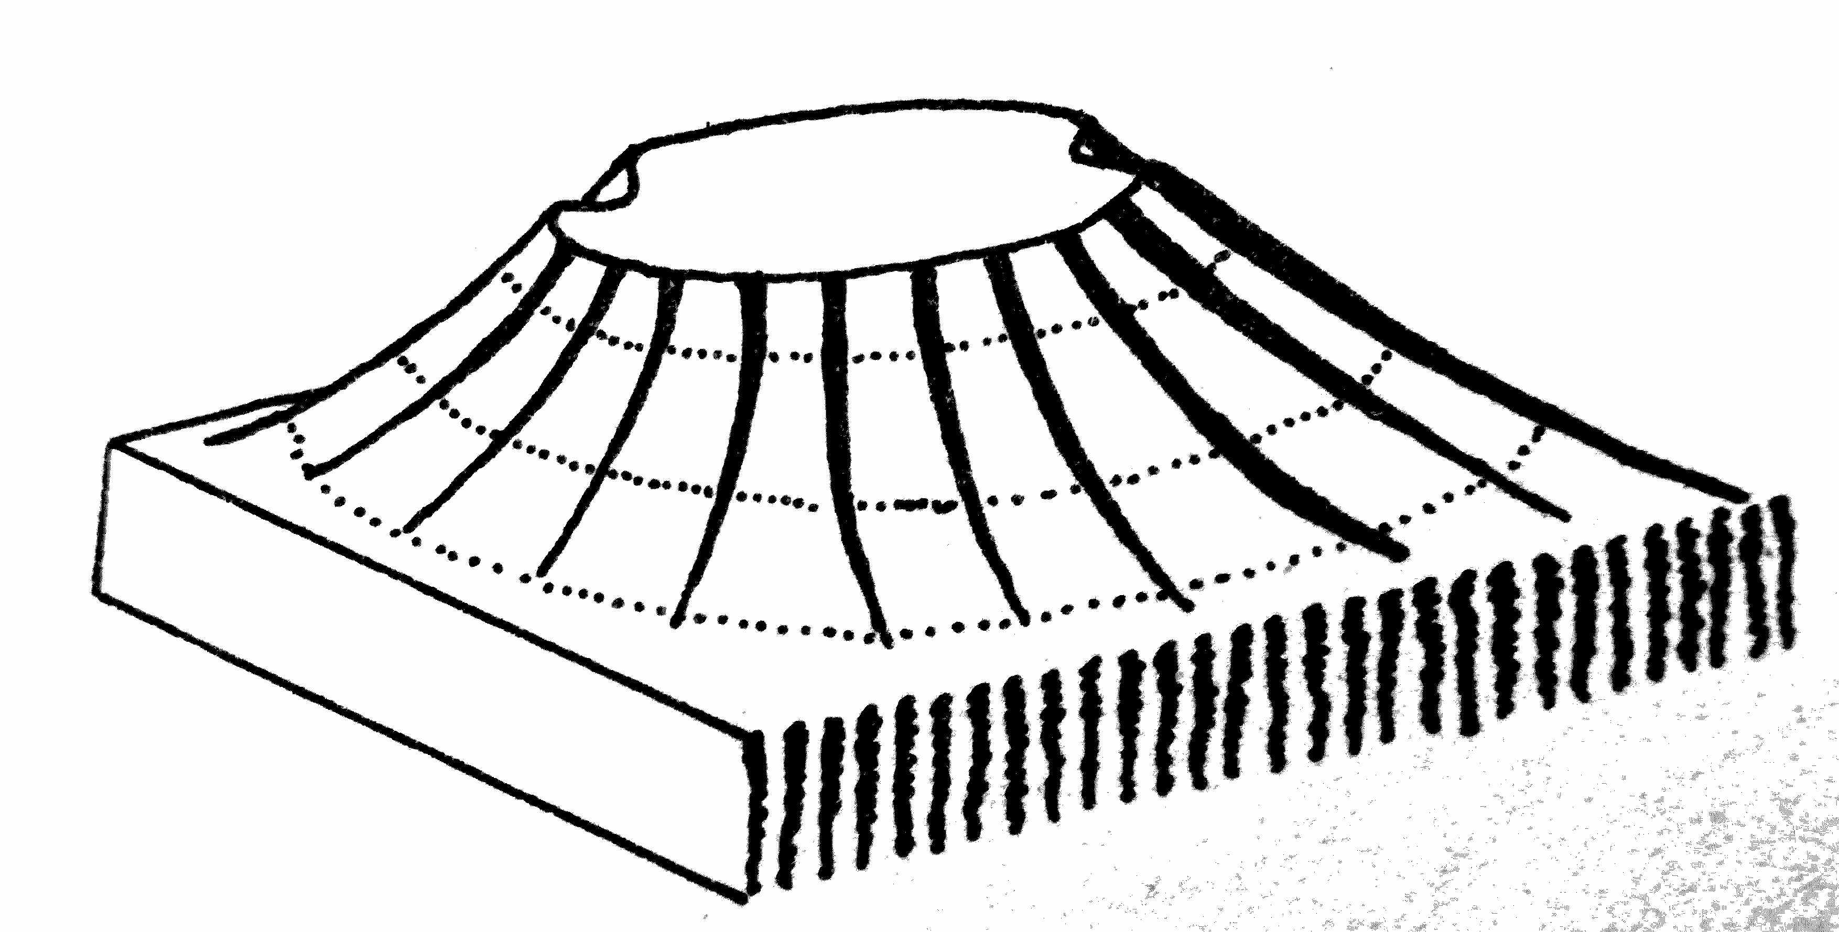
Fyzicko-geografické prvky a jevy
Terénní tvary vyvýšené
Vrcholová plošina

Slide 18
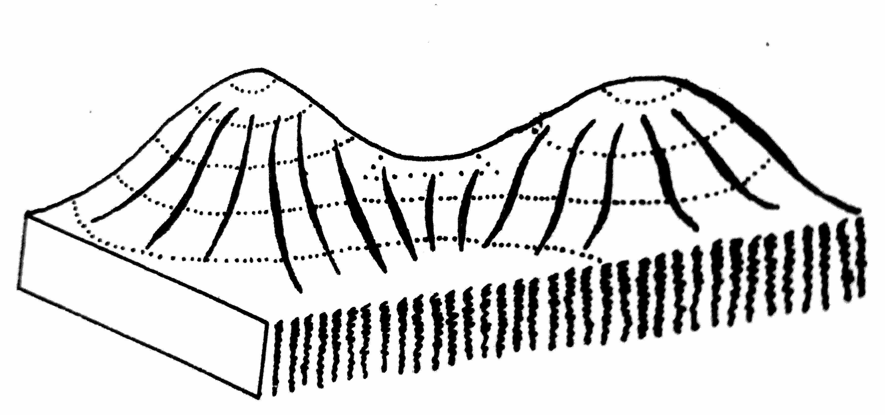
Fyzicko-geografické prvky a jevy
Terénní tvary vyvýšené
Pravidelné sedlo podélné

Slide 19
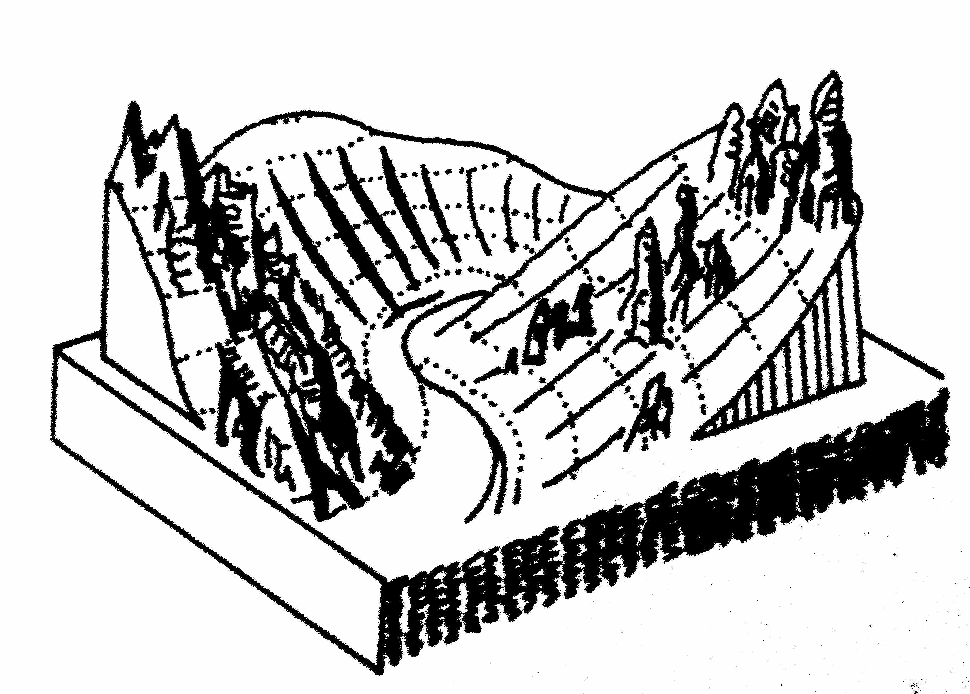
Fyzicko-geografické prvky a jevy
Terénní tvary vyvýšené
Soutěska

Slide 20
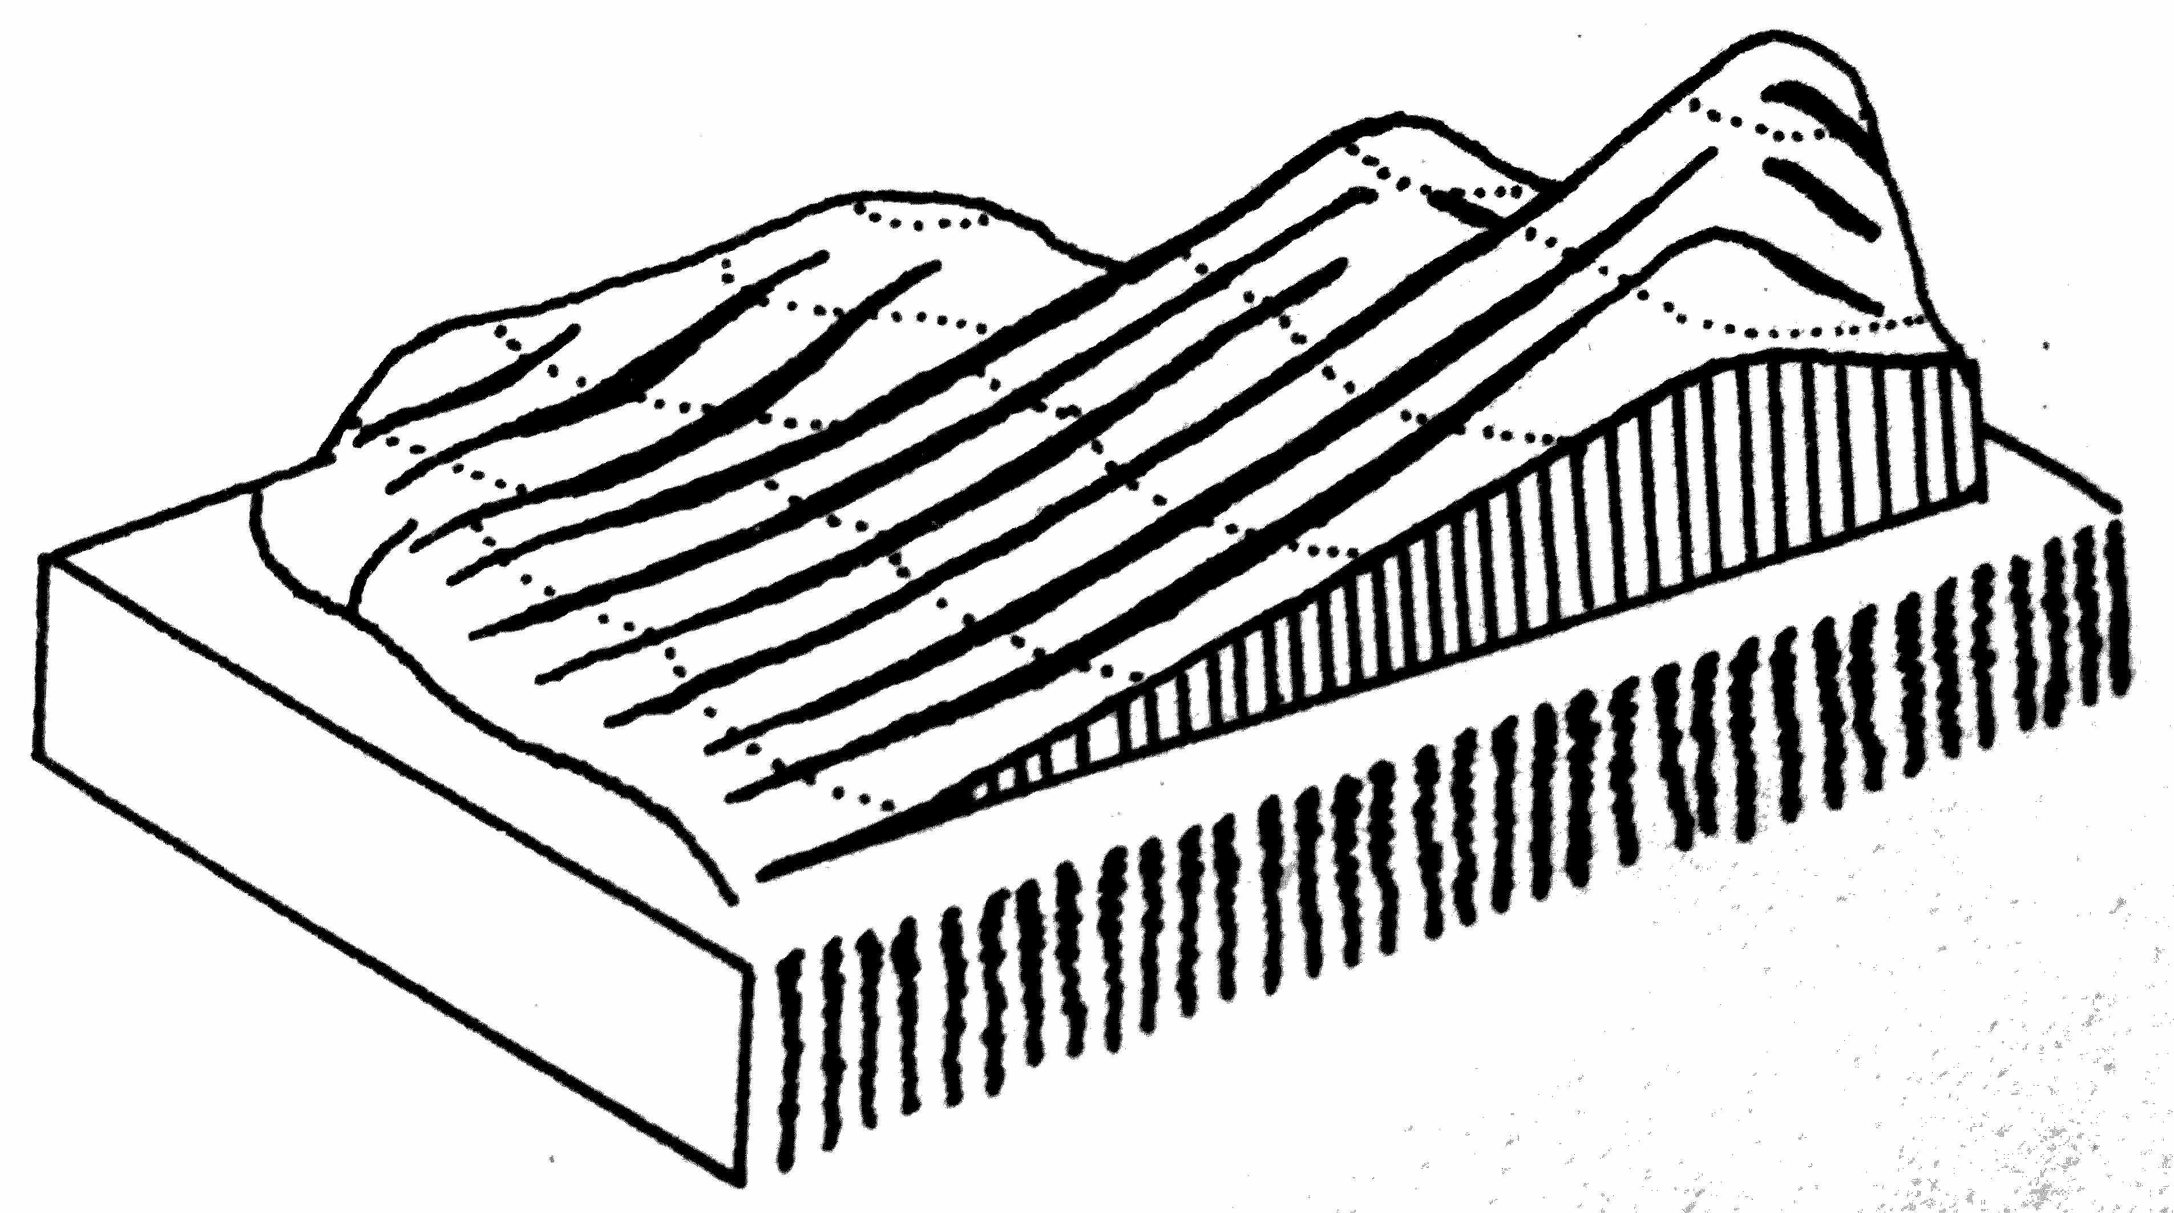
Fyzicko-geografické prvky a jevy
Tvary vyvýšené
Svah rovný
stejnoměrného sklonu

Slide 21
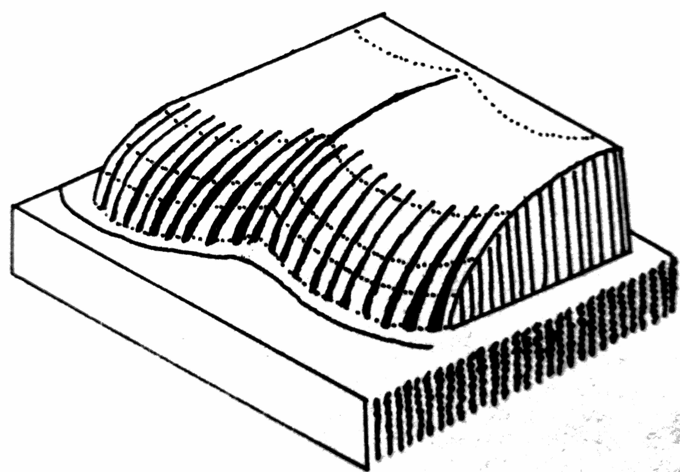
Fyzicko-geografické prvky a jevy
Terénní tvary vyvýšené
Svah vypuklý
(se sklonem shora přibývajícím)

Slide 22
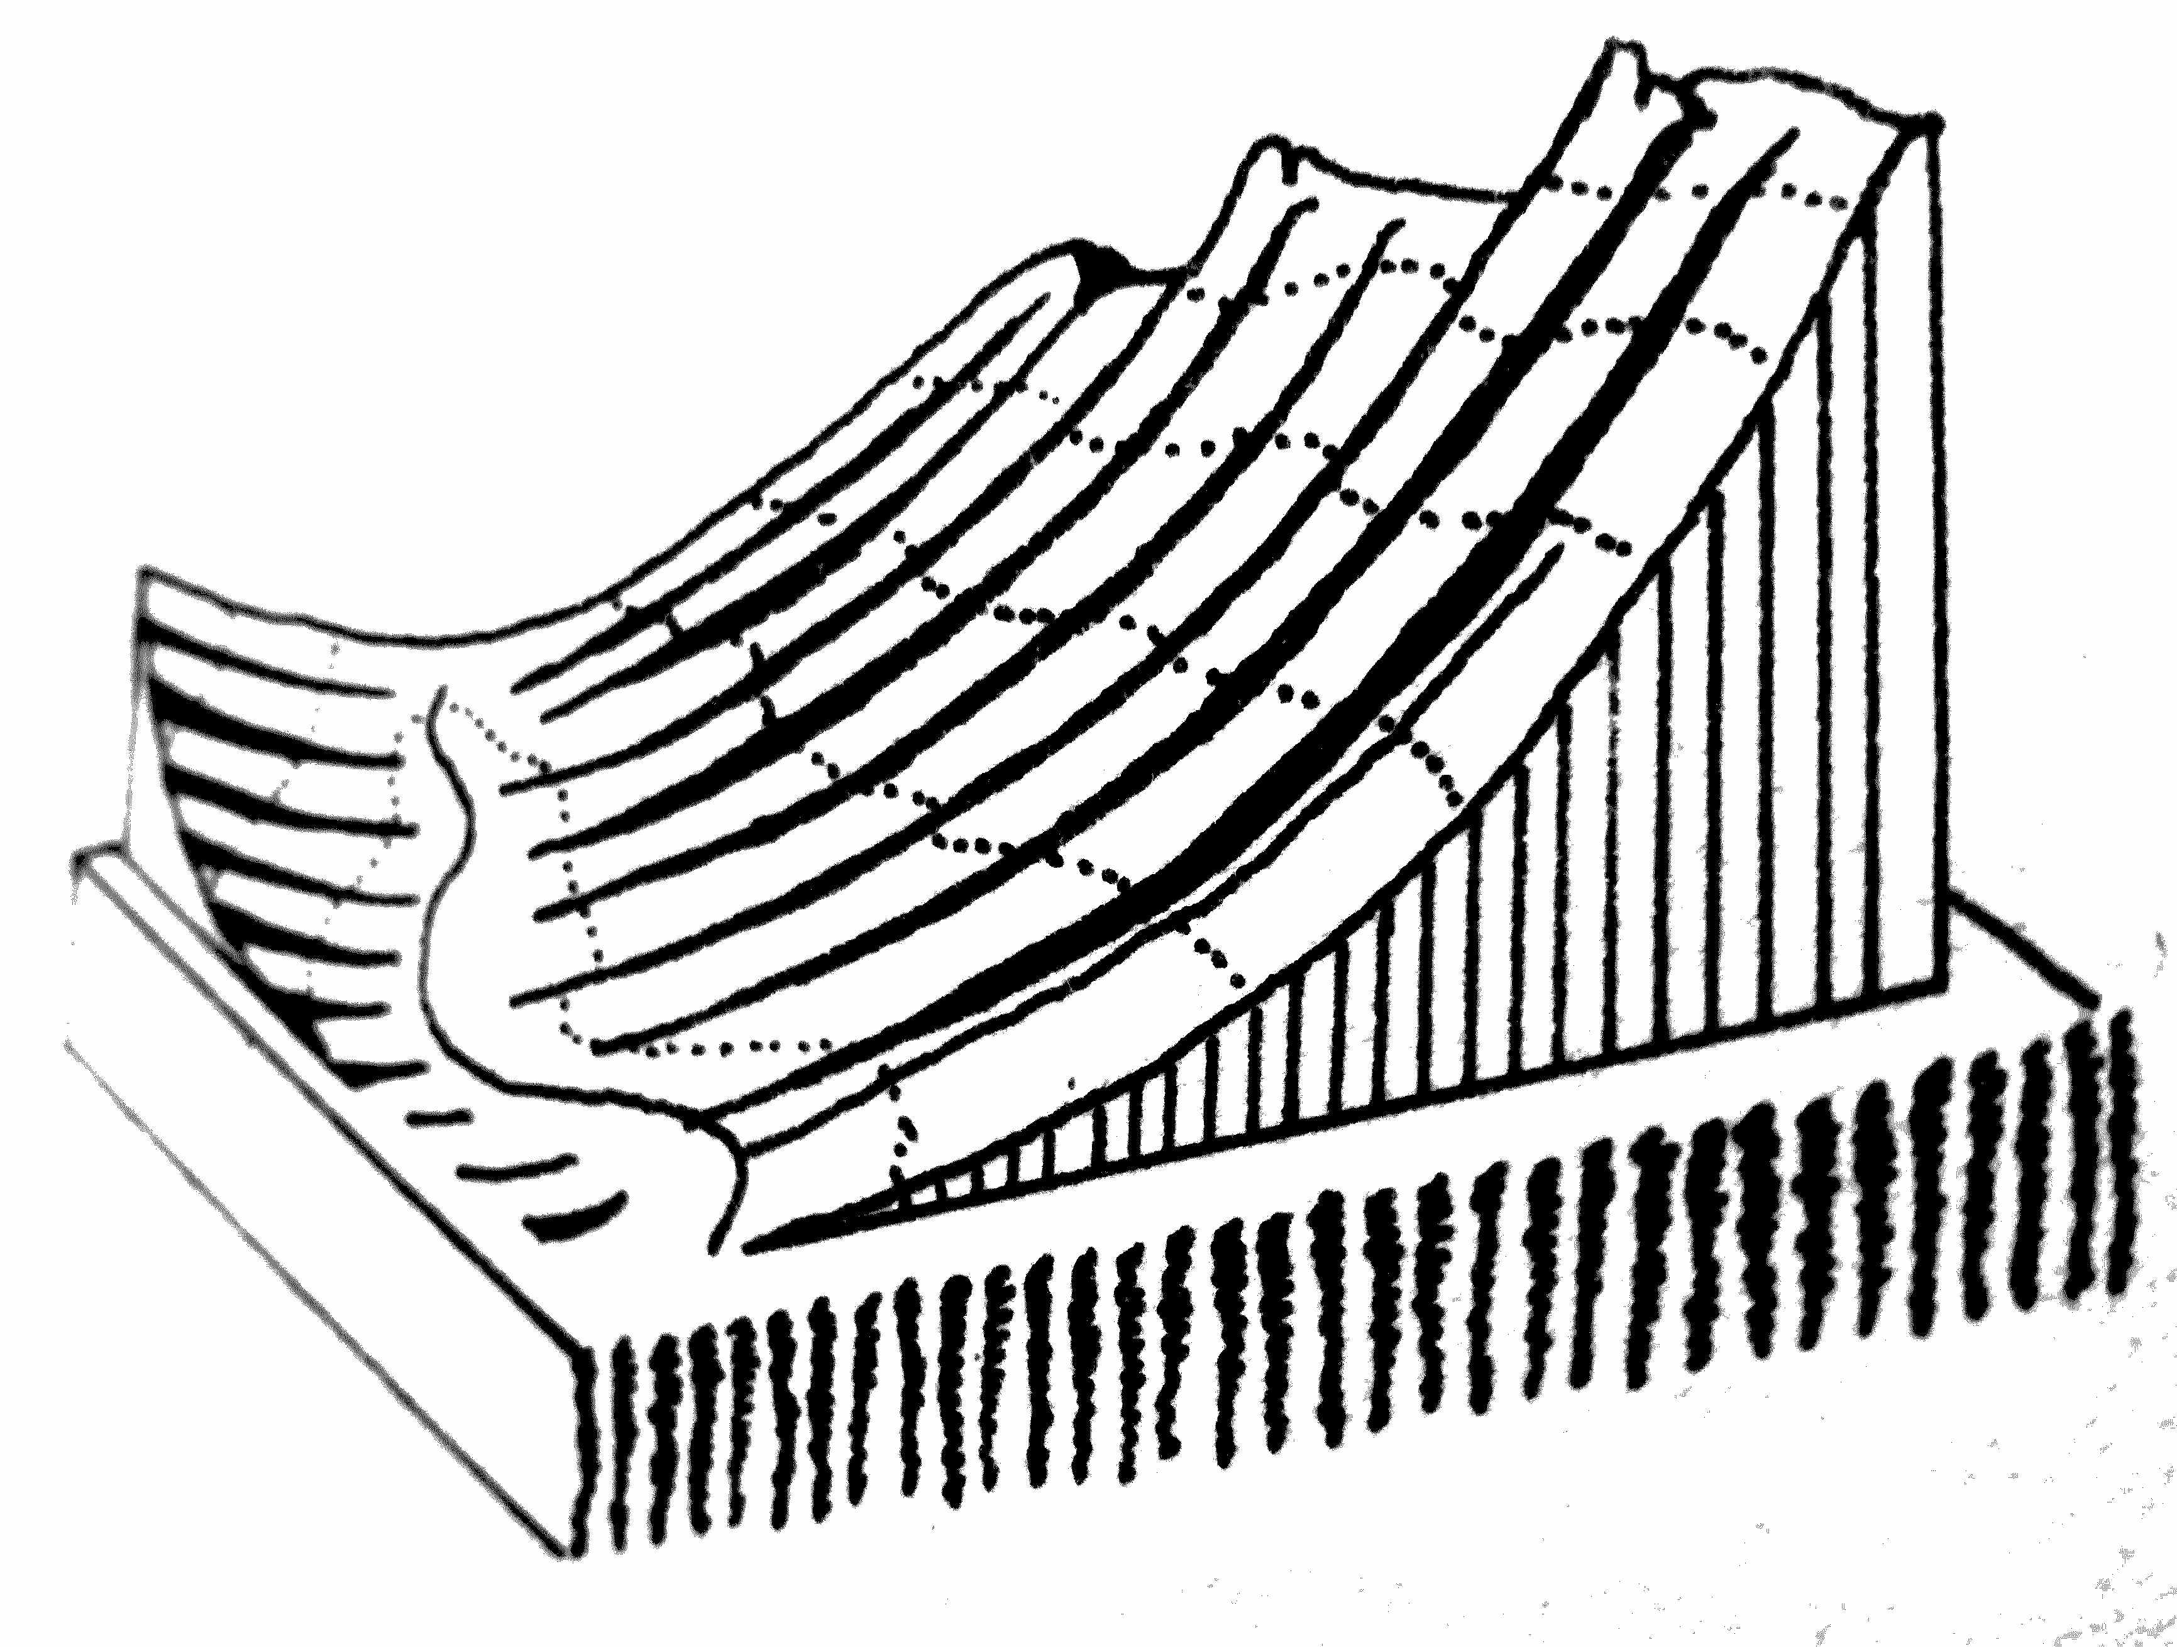
Fyzicko-geografické prvky a jevy
Terénní tvary vyvýšené
Svah dutý
(se sklonem shora ubývajícím)

Slide 23
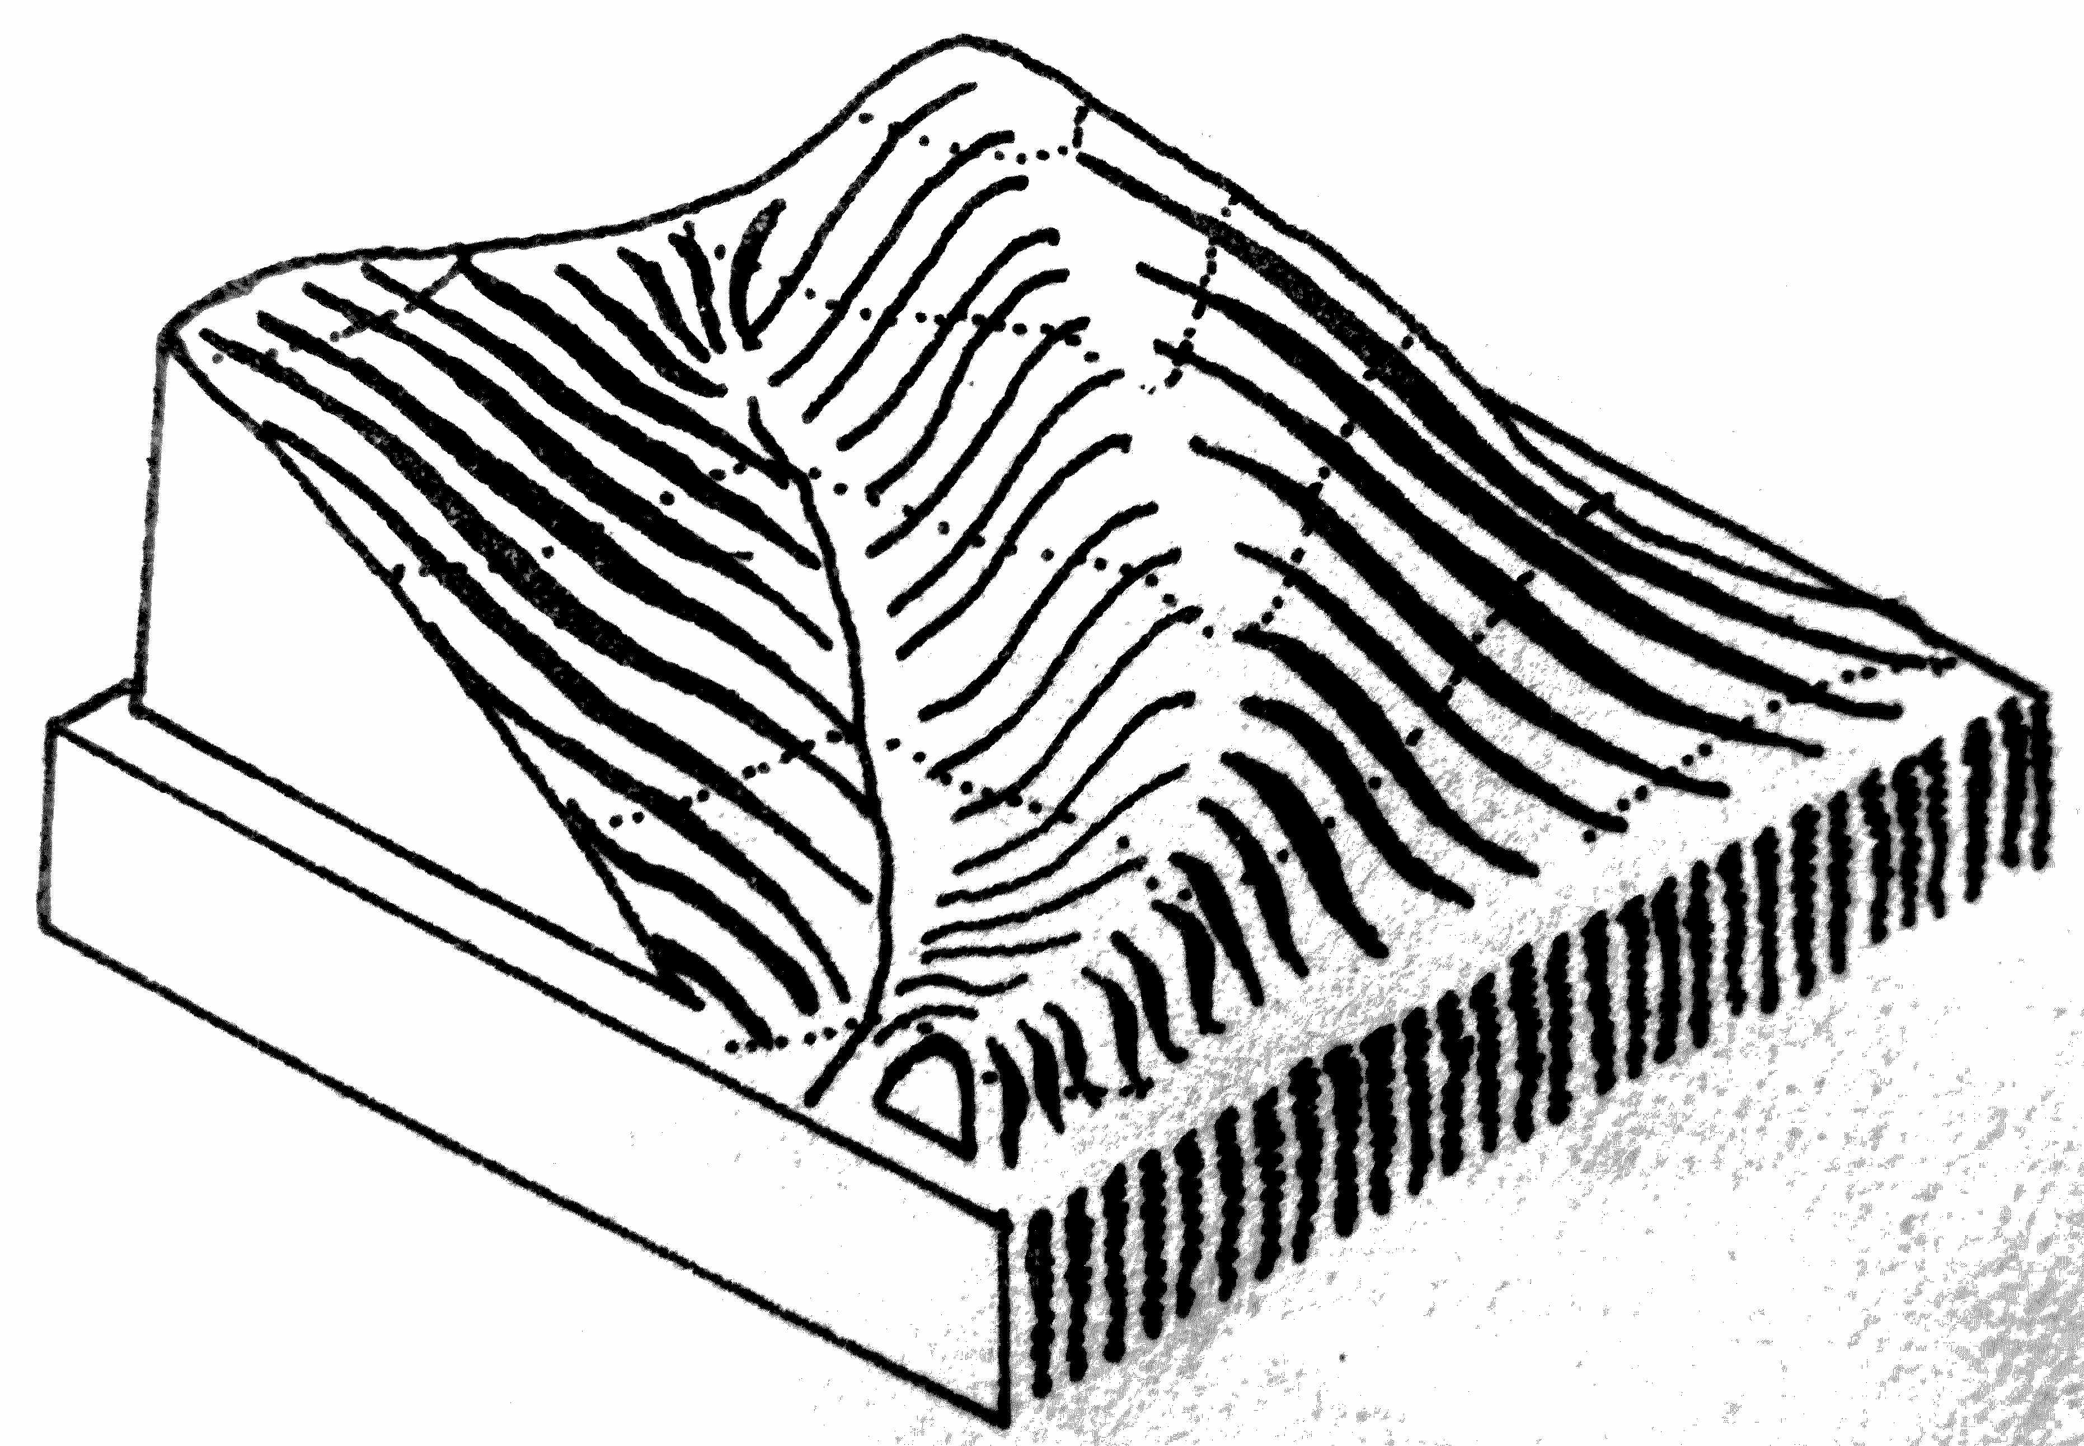
Fyzicko-geografické prvky a jevy
Terénní tvary vyvýšené
Svah hřbet úzký

Slide 24
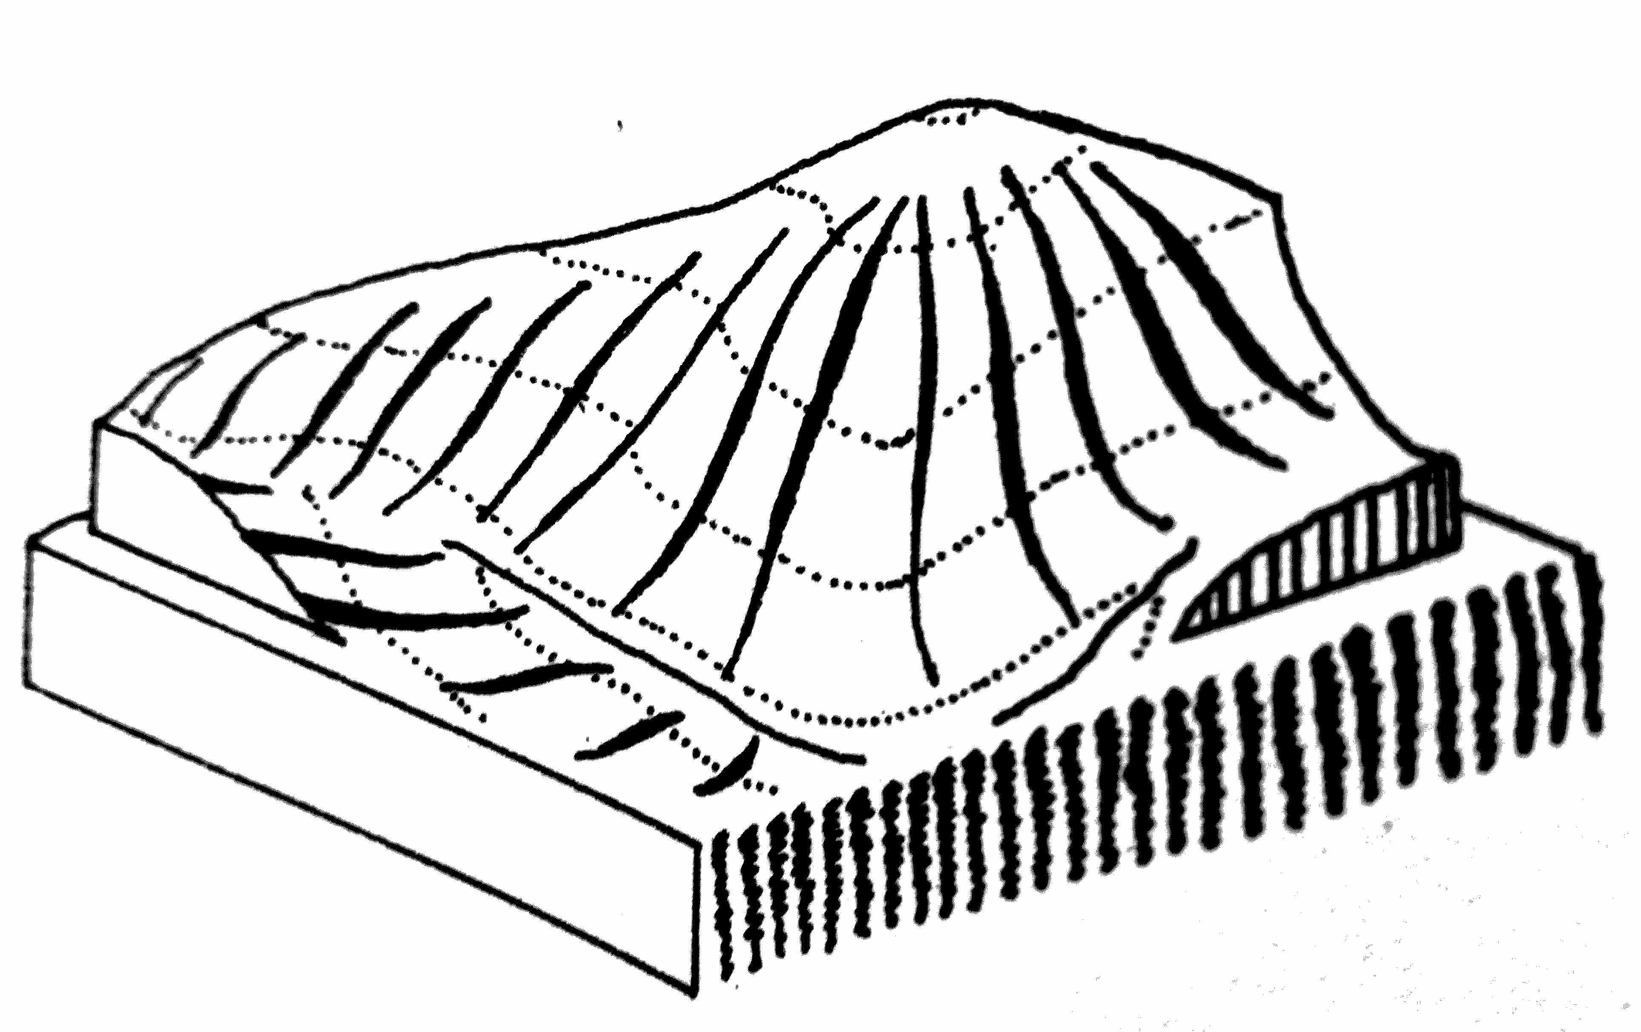
Fyzicko-geografické prvky a jevy
Terénní tvary vyvýšené
Svah hřbet široký

Slide 25
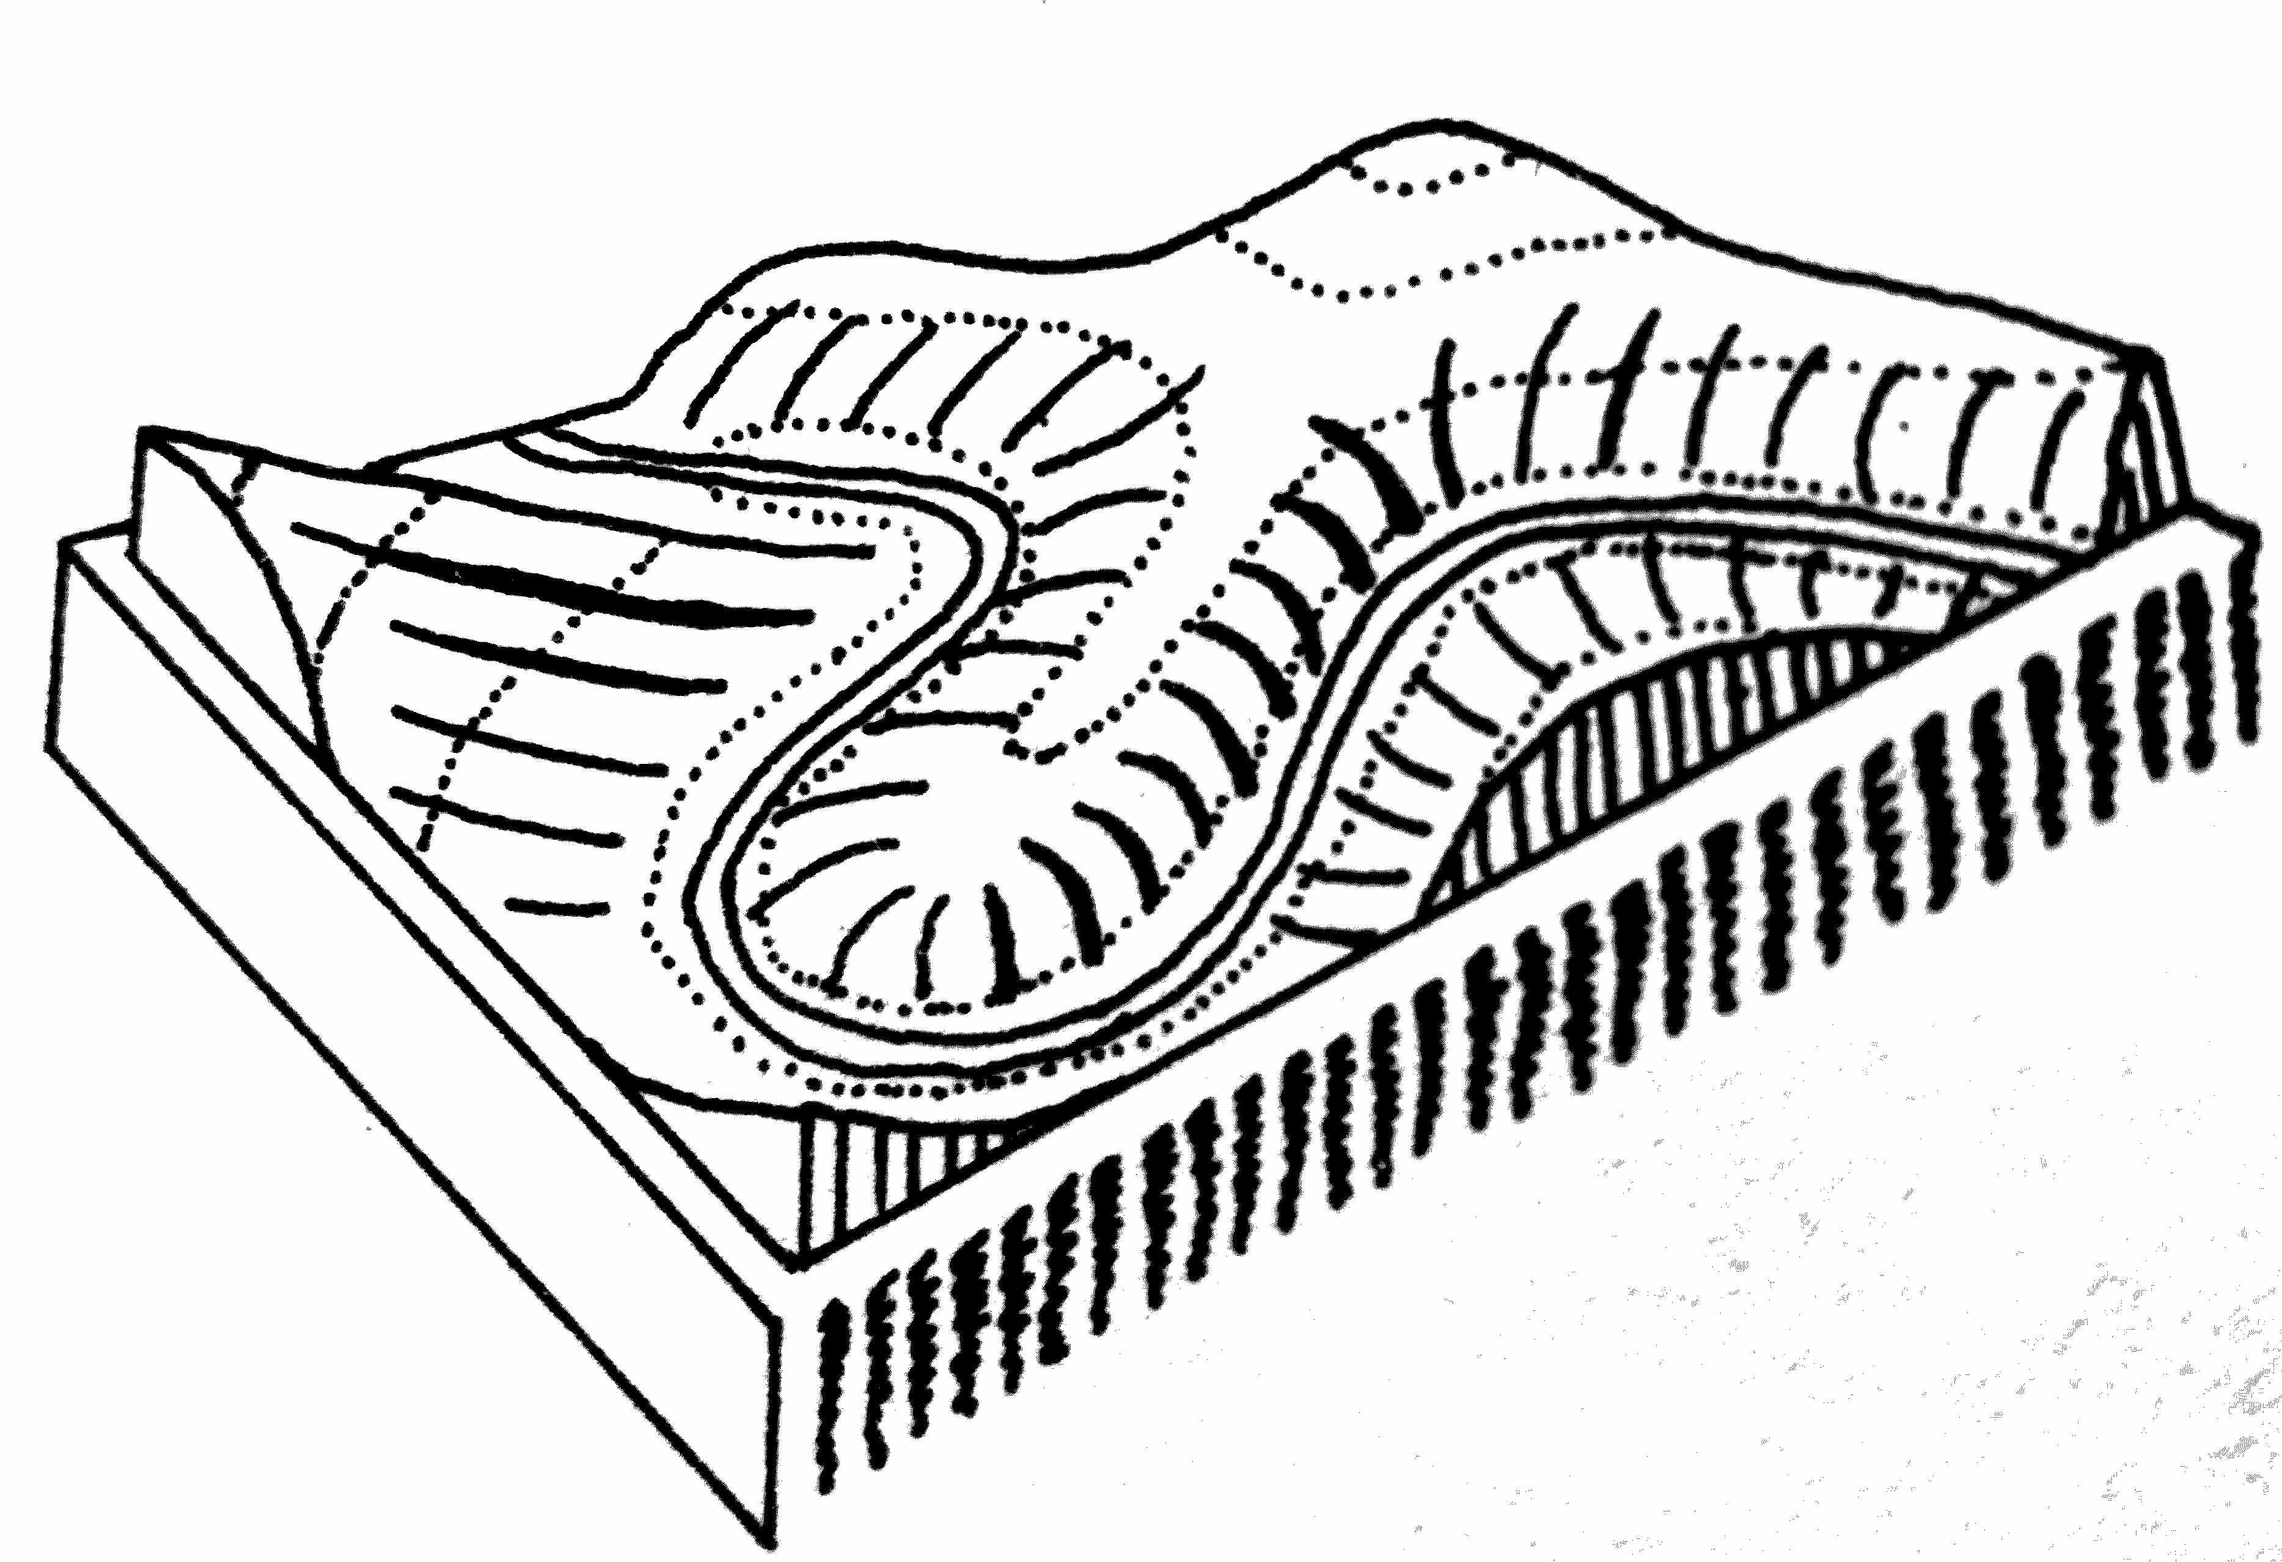
Fyzicko-geografické prvky a jevy
Terénní tvary vyvýšené
Ostroh

Slide 26
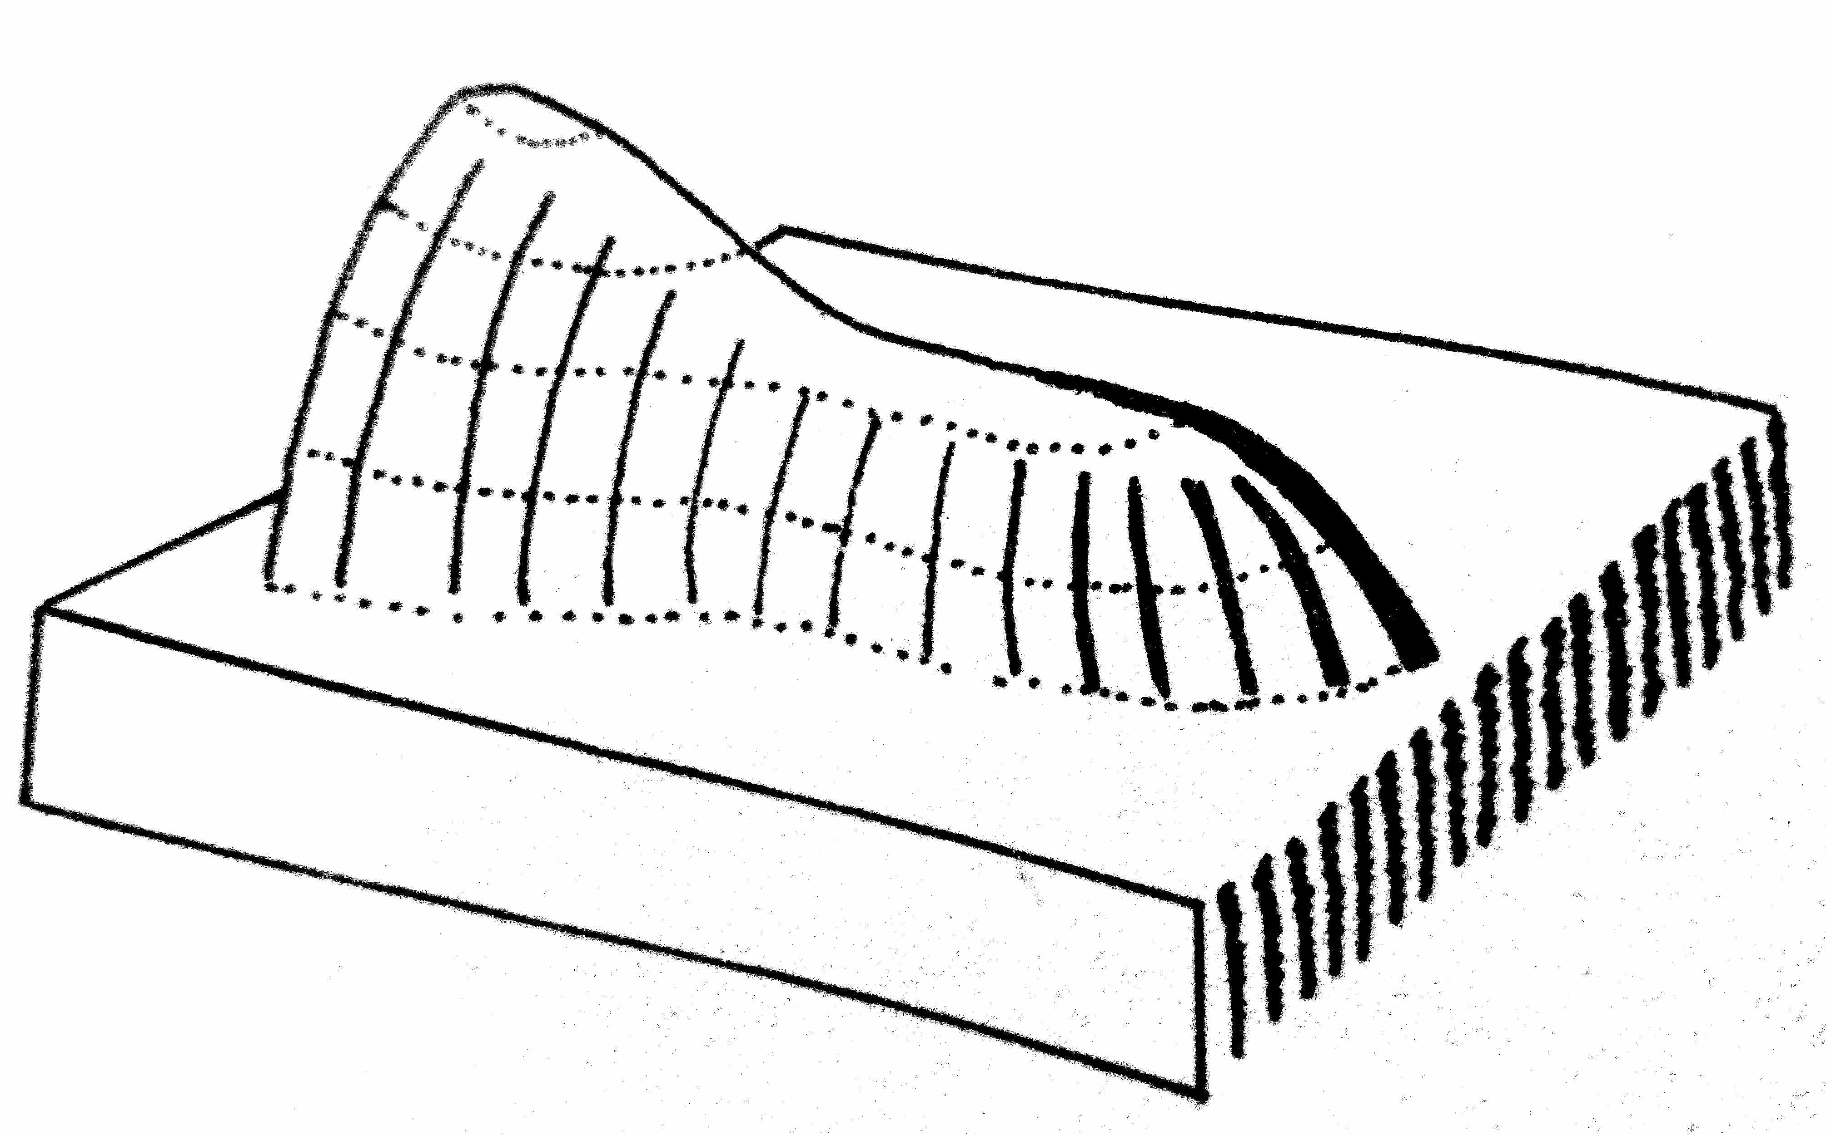
Fyzicko-geografické prvky a jevy
Terénní tvary vyvýšené
Spočinek

Slide 27
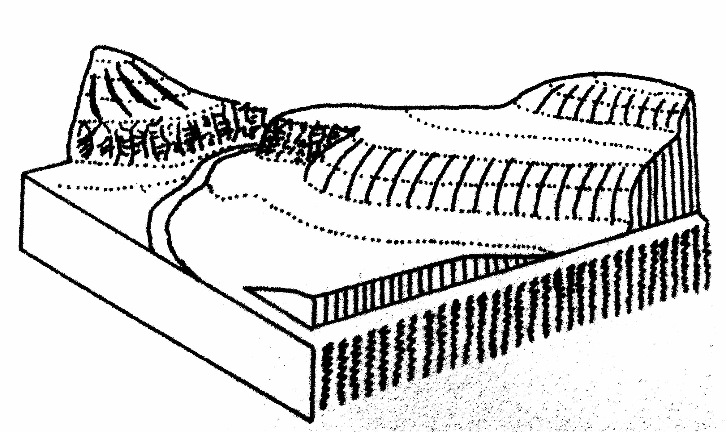
Fyzicko-geografické prvky a jevy
Terénní tvary vyvýšené
Terasy

Slide 28
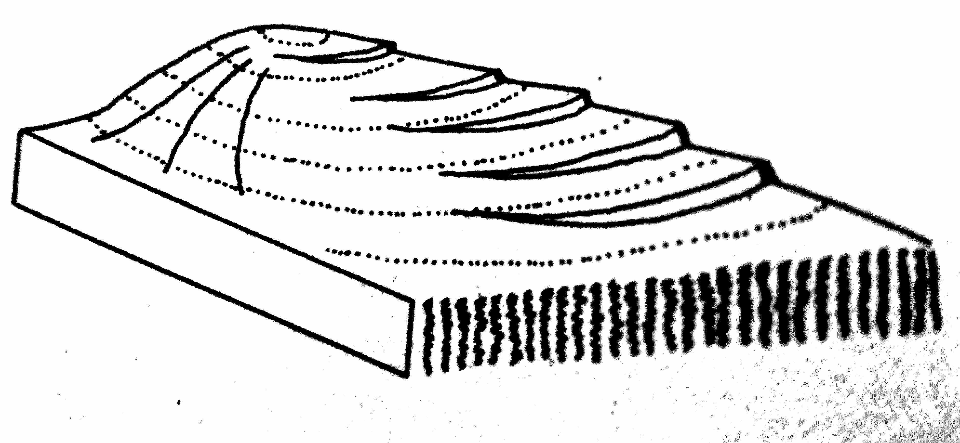
Fyzicko-geografické prvky a jevy
Terénní tvary vyvýšené
Terénní stupně

Slide 29
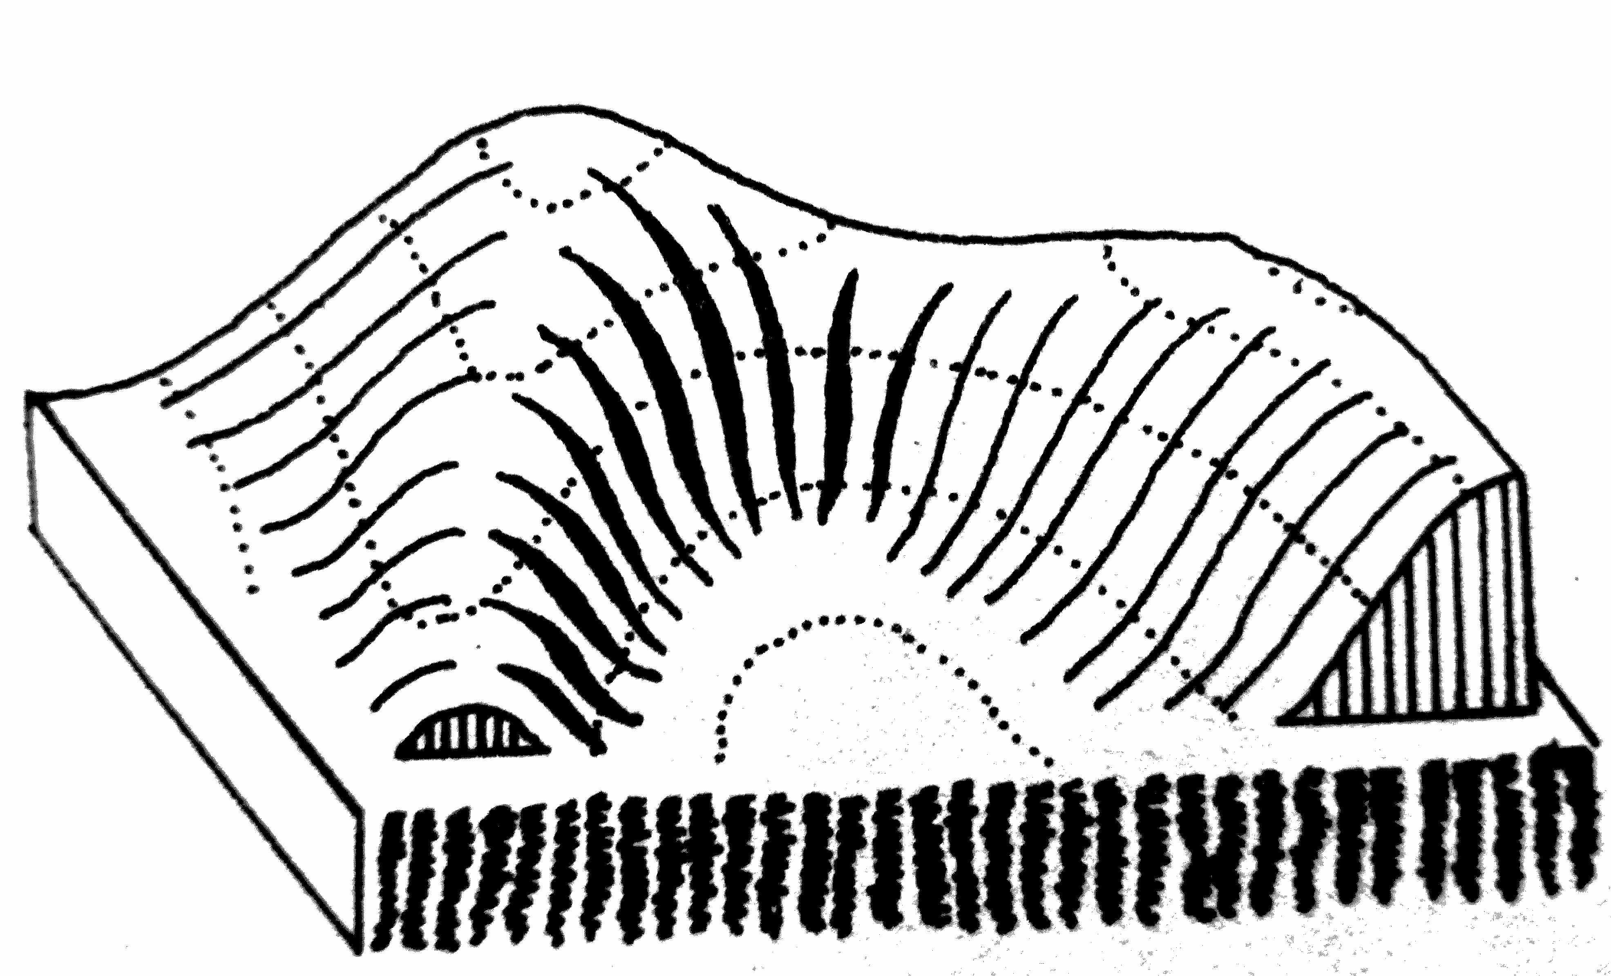
Fyzicko-geografické prvky a jevy
Terénní tvary vhloubené
Úžlabina

Slide 30
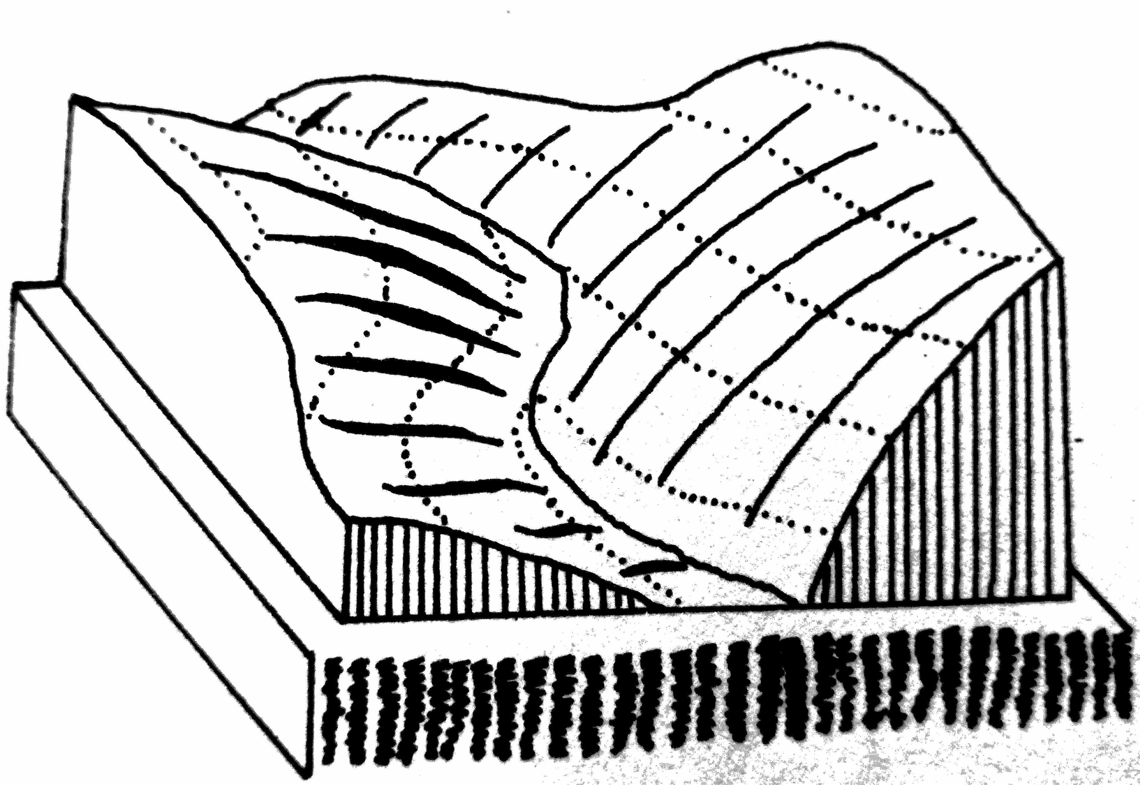
Fyzicko-geografické prvky a jevy
Terénní tvary vhloubené
Údolní zářez

Slide 31
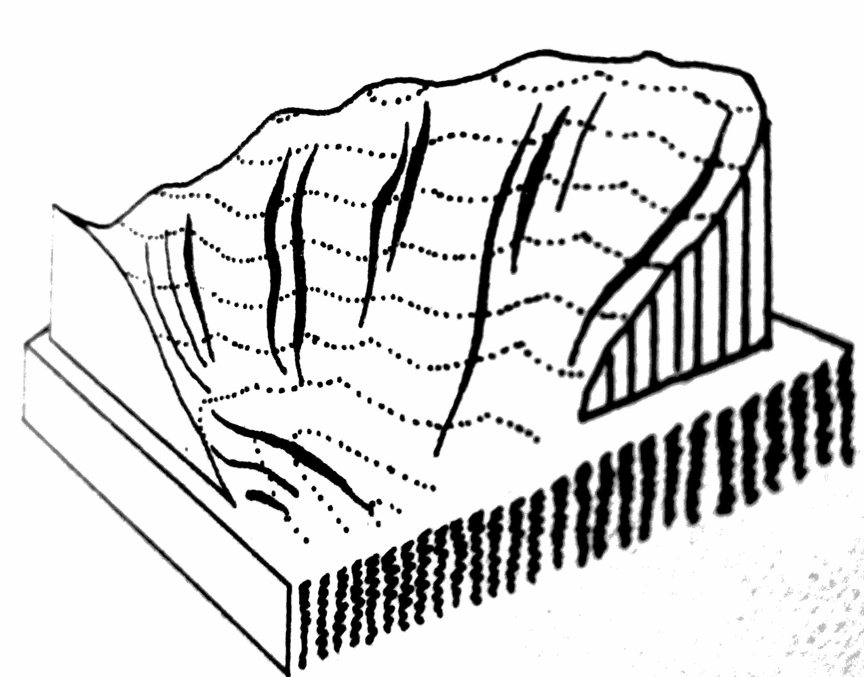
Fyzicko-geografické prvky a jevy
Terénní tvary vhloubené
Úžlabí

Slide 32
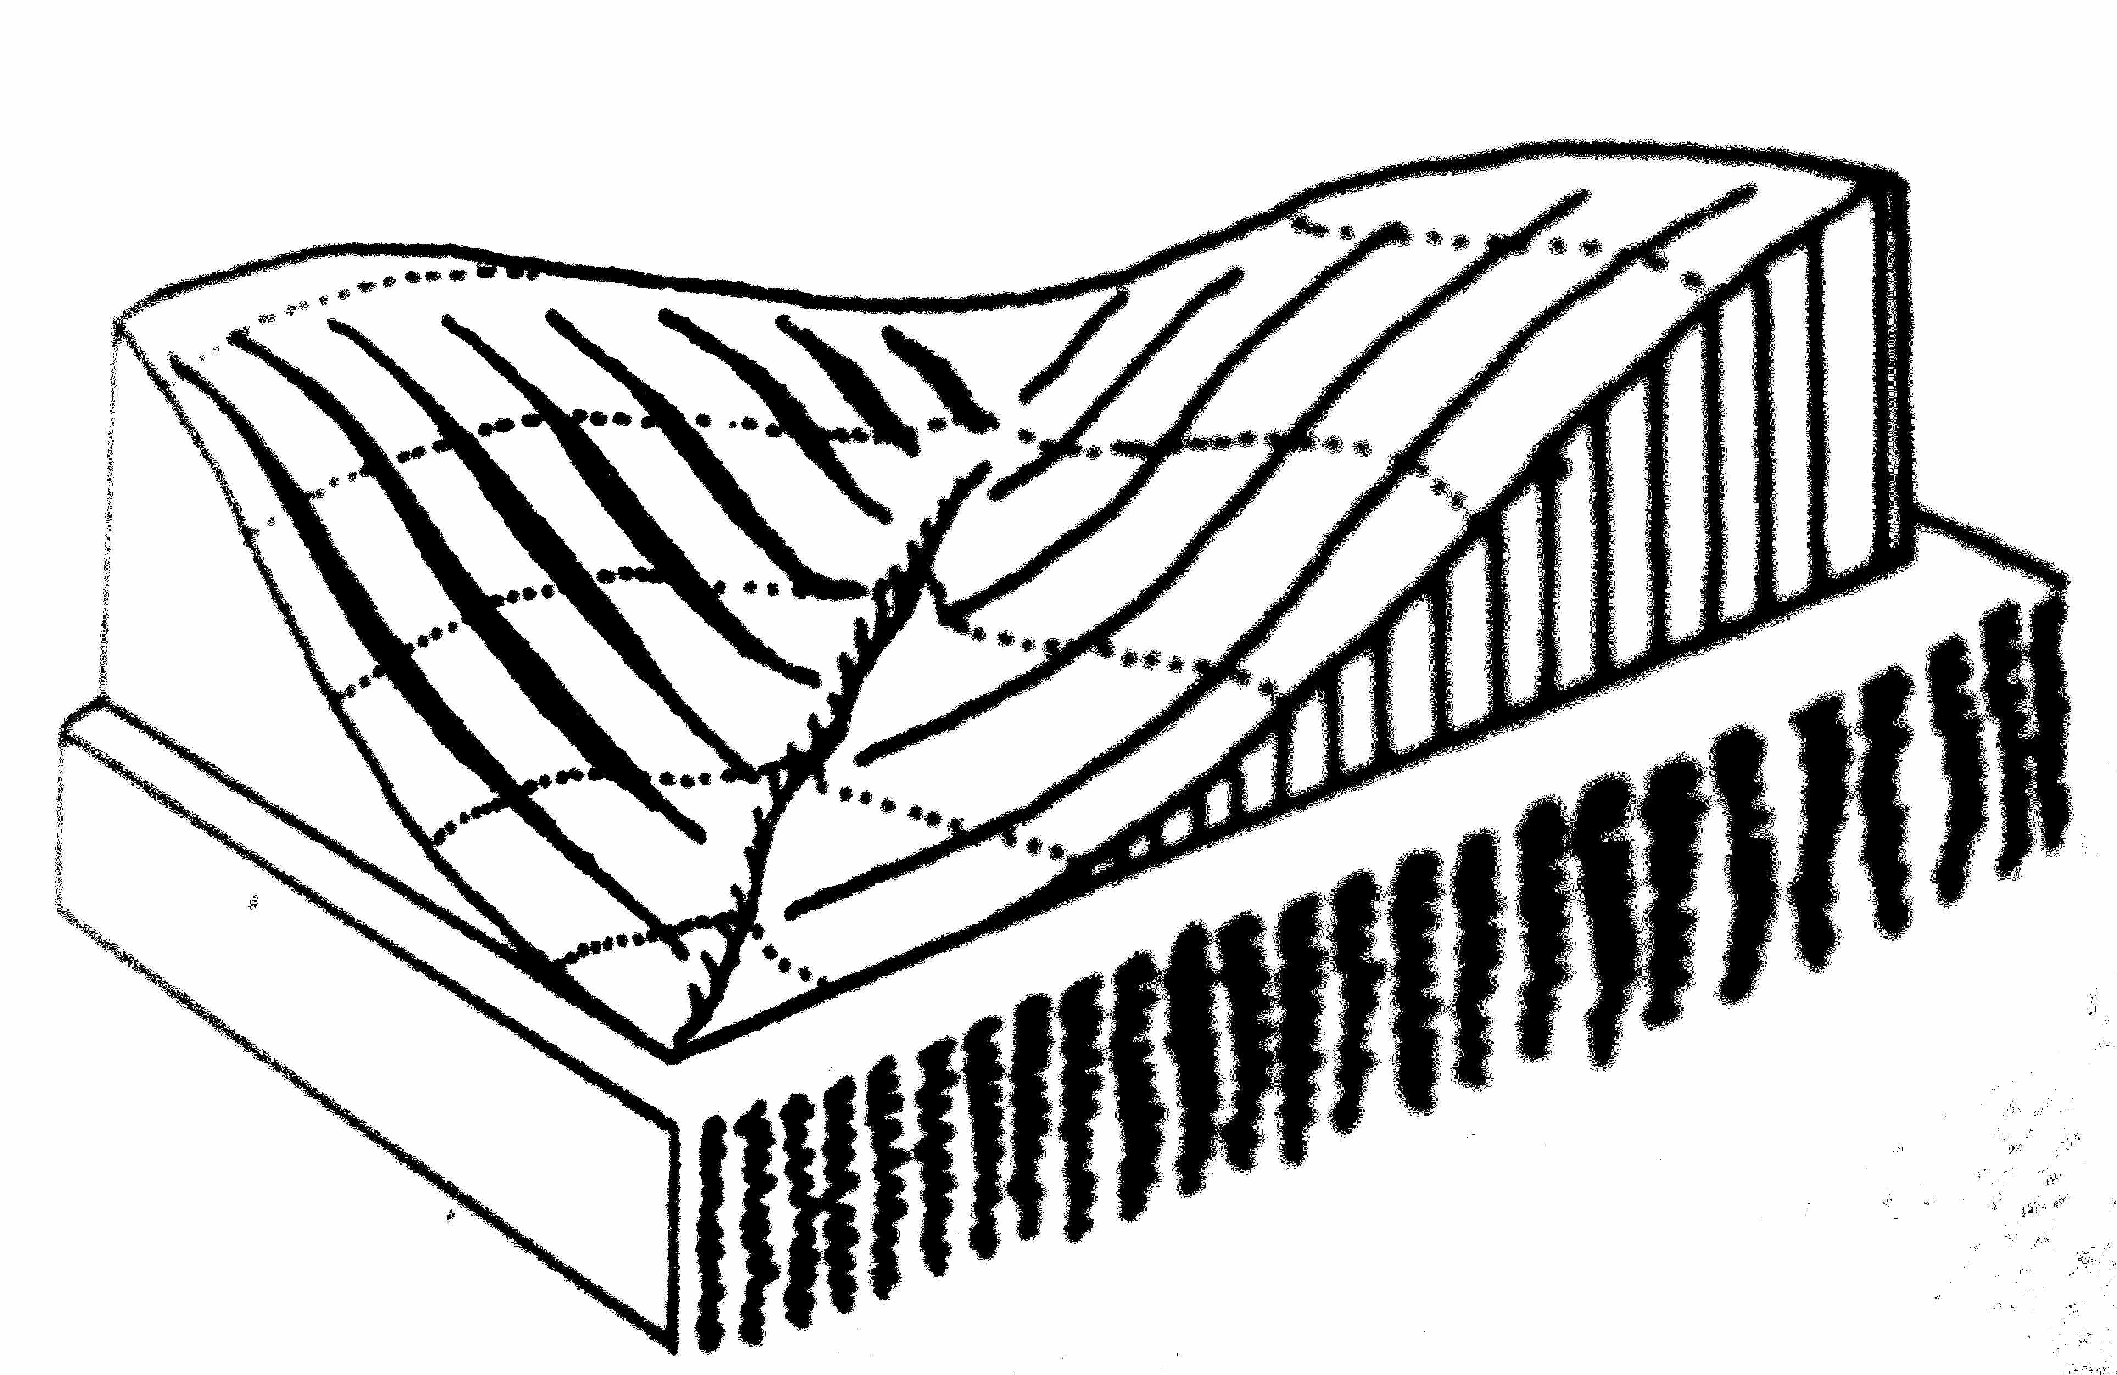
Fyzicko-geografické prvky a jevy
Terénní tvary vhloubené
Zářez

Slide 33
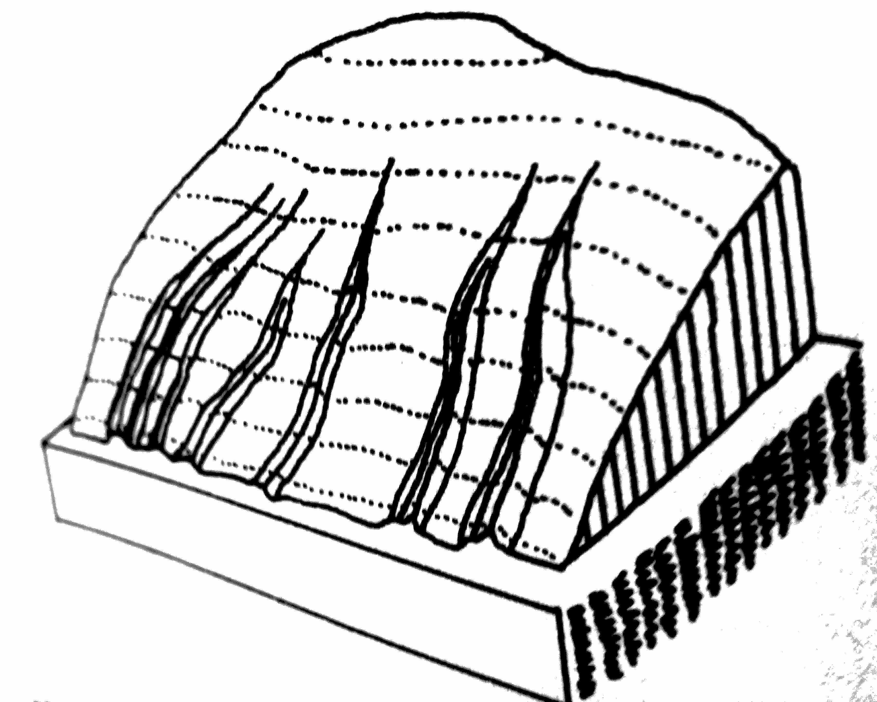
Fyzicko-geografické prvky a jevy
Terénní tvary vhloubené
Rýhy

Slide 34
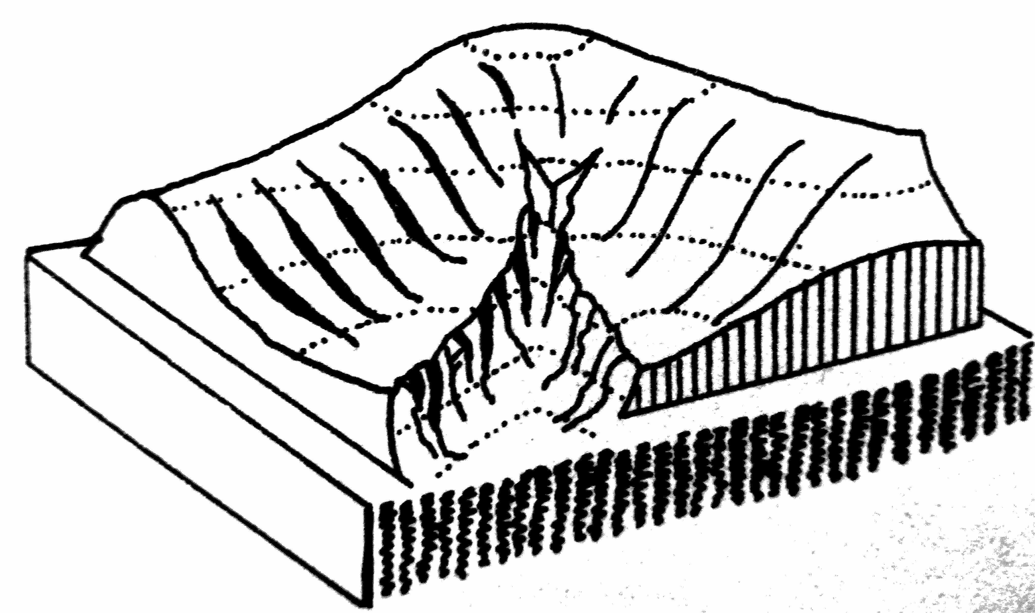
Fyzicko-geografické prvky a jevy
Terénní tvary vhloubené
Rokle

Slide 35
Fyzicko-geografické prvky a jevy
Vodstvo a hydrometeorologické charakteristiky
Voda se vyskytuje v přírodě jednak v různých skupenstvích a jednak v různých místech povrchová, spodní a v ovzduší. Základní předměty mapování vodstva:
Vodní toky a kanály
Moře a oceány
Jezera
Rybníky
Přehradní nádrže
Studny a prameny
Močály a slaniska
Podzemní vody
Ledovce a trvalý sníh
Vzdušná vlhkost

Slide 36
Fyzicko-geografické prvky a jevy
Vodstvo a hydrometeorologické charakteristiky
Vodní toky a kanály - obvykle se u nich udává:
Šířka vodní hladiny
Maximální hloubka
Směr a maximální rychlost toku
Šířka a průměrná výška příčného peofilu koryta
Charakter dna, břehů a nábřeží
Předměty mapování závislé na tekoucím vodstvu:
Jezy Mosty
Výhony Akvadukty
Přehrady Přívozy
Vodopády Brody
Zdymadla Kotviště
Přístavy Močály, slaniska a slatě

Slide 37
Fyzicko-geografické prvky a jevy
Porosty a povrchy půd
Rozdělení mapované zemědělské půdy:
Orná půda
Chmelnice
Vinice
Zahrady
Ovocné sady
Louky
Pastviny
Rozdělení nezemědělské půdy:
Lesy
Rybníky s chovem ryb
Ostatní vodní plochy
Zastavěné plochy a nádvoří
Ostatní plochy
Příklad podrobného mapování:
Pro lesní hospodářské mapování jsou předmětem mapování:
Velikost a souvislost zalesněné plochy Průběh hranice lesa
Zastoupení jednotlivých druhů v oddělení
Hustota zakmenění
Staří porostu a jeho výška a síla kmene
Charakter podrostu
Stav kultivace lesa
….

Slide 38
Fyzicko-geografické prvky a jevy
Ostatní fyzicko-geografické prvky a jevy
Geologická struktura zemské kůry
Geofyzikální údaje
Živočišstvo

Slide 39
Sociálně-ekonomické a technické prvky a jevy
Mezi sociálně-ekonomické a technické prvky a jevy mapování patří:
Sídla a obyvatelstvo
Průmyslové a zemědělské objekty včetně objektů k bydlení
Komunikace a spoje
Politicko-administrativní a správní údaje
https://geoportal.cuzk.cz/Dokumenty/KATALOG_OBJEKTU_ZABAGED_2018.pdf

Slide 40
Sociálně-ekonomické a technické prvky a jevy
Sídla a obyvatelstvo
Sídlem lze rozumět seskupení trvalých lidských obydlí včetně do něho začleněných výrobních, kulturních a správních zařízení , občanského a technického vybavení, parků, odpočivných zón. Sídla dělíme na:
Sídla venkovského typu - s návesním typem zástavby, silničním charakterem zástavby, potočním tvarem zástavby, rozptýlenou zástavbou
Sídla městského typu - střediska městských aglomerací, předměstských satelitních obcích, malá „venkovská“ města a městysi, lázeňská města, ostatní města
Zástavbu v sídlech obvykle v mapování rozdělujeme na:
Budovy obytné
Budovy neobytné

Slide 41
Sociálně-ekonomické a technické prvky a jevy
Průmyslové, zemědělské, správní, vojenské objekty
Mezi průmyslové objekty řadíme:
Plynojemy, sklady hořlavin, benzínové čerpací stanice, elektrárny, plynárny, těžní a vodárenské věže, továrny, sklady, manipulační plochy související s výrobou, plochy fotovoltaických elektráren, …
Mezi zemědělské objekty řadíme:
Zařízení na chov dobytka, primární zpracovatelské závody jako mlékárny, jatka, farmy na drůbež, rybochovná zařízení, …

Slide 42
Sociálně-ekonomické a technické prvky a jevy
Komunikace a spoje
Mezi mapované předměty řadíme do kategorie komunikace následující prvky:
Pozemní komunikace
Železniční (drážní) komunikace
Vodní cesty
Potrubní doprava (vodovodní, plynovodní, ropovodní, produktovodní)
Letecké komunikace (letové cesty)
Klasifikace a rozdělení pozemních komunikací na ukázkové mapě ŘSD https://www.rsd.cz/wps/wcm/connect/9a0dfc4b-1b1b-45fb-afaf-5953883f4b2f/Pisek_157.jpg?MOD=AJPERES
Mezi spoje lze zařadit prvky mapování jako:
Telekomunikační kabely
Prvky systému mobilních vysílačů, telekomunikační věže, buňky příjmu a vysílání
Speciální dálkové přenosová zařízení na rrl přístupu (výškové uzávěry, plošné uzávěry, technické prvky v komunikacích, mapování pro autonomní řízení vozidel)

